Slide 1
Ⅰ（４）福祉施策の再構築
＜Why＞ | ＜Vision＞ | ＜What＞ | ＜Outcome＞
・従来の社会保障制度では十分対応しきれていない課題があった。 | ・これまで実施してきた、高齢者等に対し一律に行ってきた減免措置について、聖域を設けることなくゼロベースで点検・精査し、安全・安心など市民にとって優先度が高いもの、より大きな効果が見込めるものへの重点化・再構築を進める。 | ・市政改革プランに、「施策・事業の聖域なきゼロベースの見直しと再構築」として方針を位置付け ・方針に基づき、1970年代から実施してきた高齢者世帯等への上下水道料金福祉措置（減免）を廃止。 ・上記財源等を活用し、真に支援を必要としている人々への新たな支援施策を実施。 【真に支援が必要としている人々への施策（①）】 - 特別養護老人ホーム待機者の解消（整備費補助） -認知症高齢者等支援の充実（相談窓口の体制強化、各区の認知症強化型地域包括支援センターの体制強化等） - 発達障がい者支援体制の充実（相談支援体制の強化、専門療育機関の設置など） - 重症心身障がい児者支援の充実（病床確保によるショートステイの実施、事業者への研修など） - 福祉施策推進パイロット事業（区長が自らの権限と責任で区独自の福祉的施策をパイロット的に実施） - 「ごみ屋敷」対策（条例制定、精神科医の派遣） | ・真に支援を必要としている高齢者や障がい者の方などの福祉課題への対応に重点化した。 ・市政改革プラン（2012年～2014年）の「施策・事業の聖域なきゼロベースの見直しと再構築」は2014年で終了。 ・時限的な財源のため「当初の財源を活用した施策」としては終了し、現在は国庫補助金など他の財源も活用して実施している。

Slide 2
Ⅰ 政策の刷新・福祉施策の再構築
① 施策事業の見直しと再構築
※いずれも予算額
見 直 し
 | 2012年度 | 2013年度 | 2014年度 | 2015年度 | 2016年度 | 2017年度 | 2018年度 | 2019年度 | 2020年度 | 2021年度 | 2022年度 | 主な取組み
上下水道料金福祉措置 （減免） | ３６億円 | ２１億円 ※10月廃止 | ０円 | ０円 | ０円 | ０円 | ０円 | ０円 | ０円 | ０円 | ０円
特別養護老人ホーム 待機者解消 | ２４億円 | ３３億円 | ３９億円 | ４４億円 | ３８億円 | ４９億円 | ２３億円 | ２６億円 | ２６億円 | １０億円 | ７億円 | 整備目標に基づき、2021年度末で定員14,500人分を整備 2018年度から2021年度まで1，252人分を整備（着手含む）
認知症高齢者等 支援の充実 | ０円 | ２億円 | ２億円 | ３億円 | ６億円 | ７億円 | ７億円 | ７億円 | ７億円 | ７億円 | ７億円 | 総合相談窓口（ブランチ）機能を強化 各区の認知症強化型地域包括支援センターにおいて認知症高齢者等の支援を実施
発達障がい者 支援体制の充実 | ０円 | ３億円 | ３億円 | ３億円 | ３億円 | ３億円 | ３億円 | ３億円 | ― | ― | ― | 2013年度より発達障がい者支援室を設置し、ライフステージに応じた支援体制を構築 （2020年度以降、一部教育施策への移管を行いながら、関係局において継続実施）
重症心身障がい児者 支援の充実 | ０円 | ０．４億円 | ０．４億円 | ０．３億円 | ０．３億円 | ０．３億円 | ０．４億円 | ０．５億円 | ０．６億 | ０．６億 | ０．６億 | 医療機関において医療型短期入所サービスを実施
福祉施策推進パイロット事業／区独自の福祉施策・事業 | ０円 | ３．６億円 | ４．３億円 | ４．３億円 | ６．８億円 | ６．６億円 | ６．４億円 | ７．２億円 | ８．３億円 | ８．４億円 | ８．５億円 | 区長自らの権限と責任で区独自の福祉的施策を実施 （2016年度以降はパイロット事業以外も含めて集計）
「ごみ屋敷」対策 | ０円 | ０．１億円 | ０．２億円 | ０．１億円 (8,012千円) | ０．１億円 (1,643千円) | ０．１億円 (1,527千円) | ０．１億円 (1,410千円) | ０．１億 （1,370千円） | ０．１億円（1,322千円） | ０．１億円（1,288千円） | ０．１億円 （1,265千円） | 大阪市住居における物品等の堆積による不良な状態の適正化に関する条例を制定（2014年3月施行）
合計 | ２４億円 | ４２．１億円 | ４８．９億円 | ５４．７億円 | ５４．２億円 | ６６億円 | ３９．９億円 | ４３．８億円 | ４２億円 | ２６．１億円 | ２３．２億円
※上記、予算額には国庫補助金など、「上下水道料金福祉措置（減免）」以外の財源を含む。
再 構 築

Slide 3
Ⅰ（５）インフラ整備
＜Why＞ | ＜Vision＞ | ＜What＞ | ＜Outcome＞
・大阪都市圏は、首都圏や名古屋圏に比べて基幹的な都市基盤（インフラ）整備に向けた戦略的な投資が滞っていた。 ・特に、関空や新大阪等の広域拠点への鉄道アクセスや、高速道路ネットワークの拡充が東京や名古屋に比べて遅れていた。 | ・国家的事業であるリニア中央新幹線や新名神高速道路等との結節機能を強化する。 ・国際的な広域拠点である関空や臨海部との鉄道アクセス機能を強化することにより、都市圏の成長を牽引する都心部に国際人材などの成長資源を取り込み、国際ビジネス拠点の形成を図る。 （①） | 【鉄道】（②） ・関空アクセス改善に資するうめきた新駅設置事業を引き続き推進 ・「なにわ筋線」の整備の促進 【道路】（③） ・大阪都市再生環状道路の完成をめざした「淀川左岸線延伸部」の整備の促進 | 府市が連携し、 「なにわ筋線」 や「淀川左岸線延伸部」など大阪の成長に直結する都市基盤の整備に取り組んでいる。（④） 【鉄道】 ・うめきた新駅設置；駅施設工事等 2023春に新駅開業予定 （2022年度予算：19億円） ・なにわ筋線；整備の促進（2022年度予算：4.8億円） ⇒2019.7 鉄道事業許可 ⇒2020.2 都市計画決定 ⇒2020.8 都市計画事業認可 ⇒2021.10 工事着手 【道路】 ・淀川左岸線延伸部：設計、工事（2022年度予算：2億円【国直轄事業負担金】）

Slide 4
Ⅰ 政策の刷新・インフラ整備
①交通インフラの整備イメージ
箕面萱野
北大阪急行の
延伸
新大阪
成長資源の「源泉」である国土軸（リニア・北陸新幹線、新名神高速等）や国際的広域拠点（関空、臨海部）と、「成長エンジン」である都心部との結節強化に向けた戦略的投資
なにわ筋線、左岸線延伸部、臨海部鉄道新線等を整備
国土軸
・北陸新幹線やリニア中央新幹線の乗入れ
（名神・新名神）
による国土軸機能強化
（リニア中央新幹線）
・「おおさか東線」乗入れや「北大阪急行」
延伸などによる地域拠点機能強化
なにわ筋連絡線
おおさか東線
・新大阪連絡線の検討
なにわ筋線
左岸線延伸部の整備
の整備
（環状道路の完成）
臨海部
京阪中之島線
・ＩＲ誘致によるＭＩＣＥ機能強化
都心部
・スーパー中枢港湾としての強みや神戸
港との経営統合等による国際ハブ化
臨海部への
阪神なんば線
・特区や「地方税ゼロ」等を活用したイノ
新線整備
ベーション拠点強化
阪高大和川線
阪高湾岸線
御堂筋線
近畿道
ＪＲ線
南海線
関西国際空港
・伊丹、関空のコンセッションの実施による経営基盤強化
・ＬＣＣや貨物の誘致など
24
時間空港の
強みを活かした
空港機能強化
・特区や「地方税ゼロ」等を活用したイノ
ベーション拠点強化

Slide 5
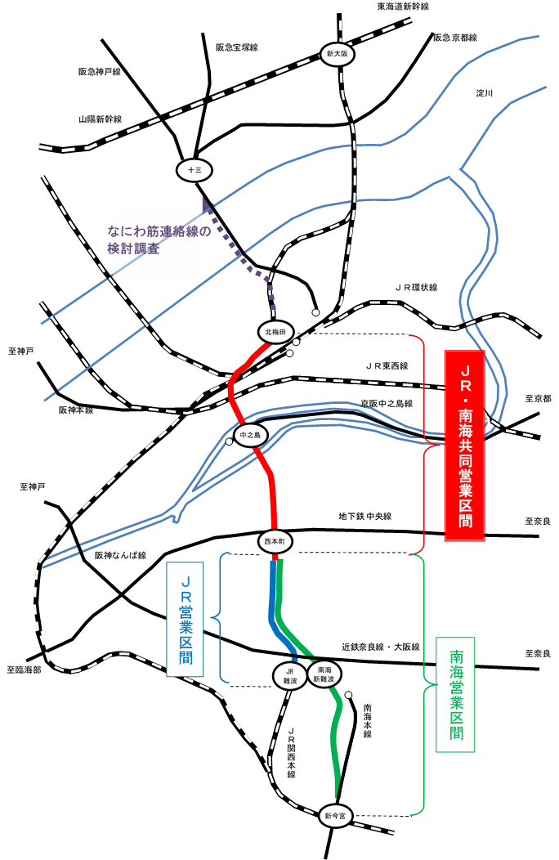
Ⅰ 政策の刷新・インフラ整備
②（関空アクセス)JR東海道線支線の地下化やうめきた新駅設置、なにわ筋線の整備効果
JR東海道線支線の地下化やうめきた地区と関空を直結する新駅設置、なにわ筋線の整備により、アクセス時間は約2/3に短縮可能
＜概要＞
＜主要国際空港からの都心アクセス＞
所要時間
(
分
)
70
大阪駅
(
現在
:64
※
分
)
60
東京駅
50
(
)
40
整備後
44
分
ニューヨーク
30
名古屋駅
パリ
20
ロンドン
10
上海
0
距離
0
20
40
60
80
(km)
※JR関空快速利用の最速の場合

Slide 6
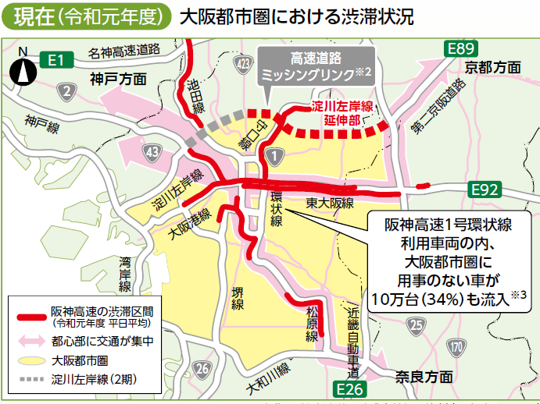
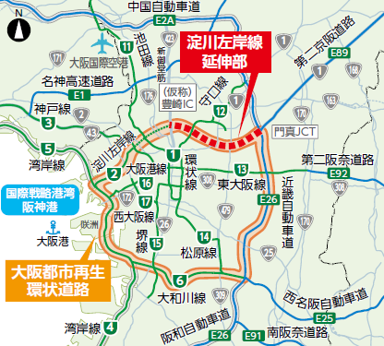
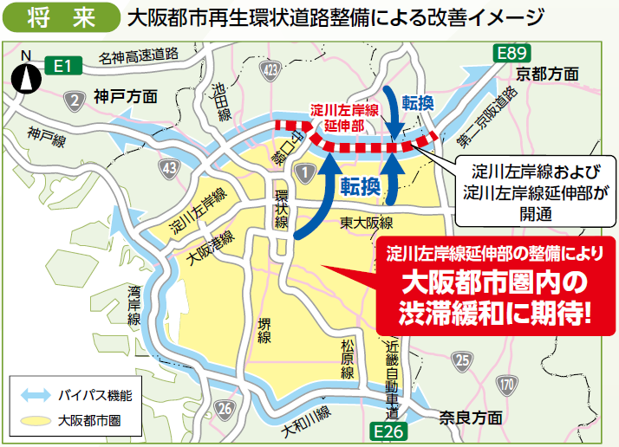
Ⅰ 政策の刷新・インフラ整備
③（環状高速道路） 延伸部の概要と整備効果
＜大阪都市再生環状道路の概要 ＞
概ね大阪市域外縁部に位置する新たな環状道路であり
大阪都心部の慢性的な渋滞の緩和や沿道環境の改善と
ともに、新たな拠点エリアを誘引する都市の活性に繋が
る道路です。
＜左岸線延伸部（大阪都市再生環状道路）の整備効果 ＞
阪神高速の環状線を通過する交通を外周に転換し、
交通を円滑にします。

Slide 7
Ⅰ 政策の刷新・インフラ整備
④各取組みの進捗と到達点
項目
Before
After
１．整備の進め方
府市それぞれ供給主体ごとでの取組み
府市連携による戦略的な取組みにより、取組みの段階が進展
鉄 道（駅） | 鉄 道（路 線）
道 路
うめきた新駅
（うめきた2期開発）
なにわ筋線
（関空アクセス）
なにわ筋連絡線・
新大阪連絡線
左岸線延伸部
（都市再生環状
道路の整備）
①関係者間
での必要性
の整理
関空アクセス向上
2017年度
国において事業性等について検討調査実施
② 計画案の
深度化
2018年2月～
環境アセス手続き開始
③法定手続き
（都市計画、
環境アセス等）
※
2017年4月
国、阪神高速道路㈱、
NEXCO西日本により国直轄事業と有料道路事業の合併施行方式によって事業化
2015年1月
事業認可取得
2015年11月
工事着手
2020年8月
事業認可取得
2021年10月
工事着手
④現地での施工
（測量、設計等
を含む）
⑤完成・供用
開始
（構想実現）
※2011年に2期開発区域の都市
基盤を都市計画決定済

Slide 8
Ⅱ 公民連携/経営形態の見直し
【民営化の取組】
（１）地下鉄
（２）バス
（３）水道
（４）工業用水道
（５）下水道
（６）幼稚園・保育所
（７）ごみ（一般廃棄物）

Slide 9
Ⅱ【民営化の取組】（１）地下鉄
民営化までの取組
＜Why＞ | ＜Vision＞ | ＜What＞ | ＜Outcome＞
・乗車人員の減少（経営環境の悪化） ⇒従業者人口の減少等により、ピーク時の1990年度では、１日あたり281万人であったが、2011年度決算においては228万人と約19％減少している。 ⇒今後も少子高齢化などにより減少が続くと見込まれる。 ・市財政の硬直化 ⇒過去10カ年（2002年度～2011年度）では、累計1,980億円、年平均約200億円を繰り入れているが、一般会計の扶助費・公債費の負担増加により市財政の硬直化が進むなか、現行スキームは維持できないおそれがある。 ・公営企業の制約（経営資源の調達における法律上の限界、行政の非効率性） | ・自立した企業体として自らの経営責任で、持続的にさらなる効率性や生産性を追求し、成長力を高めていくことができる組織体への移行 ・利用者視点に立ったソフト・ハード両面でのサービス向上 | ①サービスの向上 ・運賃値下げ ・終発時間の延長 ・快適なトイレへの改修 （2015 年度末までに全駅（※）で完了予定） ※今里筋線・ニュートラムを除く ・地下鉄売店のリニューアル ・駅ナカ事業の展開 | ・初乗り運賃を200円→180円に値下げ（2014年4月） ・2区運賃を240円→230円に値下げ（2017年4月） ・終発延長時間帯の利用者の増加 ・112駅中40駅でトイレ改修済（2013年 度末） →112駅中108駅でトイレ改修済（2017年度末） （利用者の86％以上が満足） ・地下鉄売店で公共料金支払の取扱 開始、品揃え充実 （利用者の72％以上が満足） 使用料収入 2011年度1.3億円 →2013年度4.7億円 →2017年度4.2億円 ・ekimo（天王寺・なんば・梅田）の開業（2013年4月～） （利用者の79％が満足） 使用料収入 2013年度5.5億円 →2017年度9.0億円 ・新なにわ大食堂（新大阪）の開業（2016年3月） （利用者の73％が満足） 使用料収入 2017年度2.0億円

Slide 10
Ⅱ【民営化の取組】（１）地下鉄
＜Why＞ | ＜Vision＞ | ＜What＞ | ＜Outcome＞
（前頁からの続き） （次頁に続く） | （前頁からの続き） （次頁に続く） | ②収支の改善 | ・大型商業施設の利用が好調を維持していることに加えて各種イベントの実施、現場職員による車内での告知、駅での営業強化といった営業施策の着実な取組等もあって土日を中心にご利用が堅調となり、2012・2013年度の利用者は前年度を上回る。 ・2012年度以降、景気の緩やかな回復による雇用情勢の改善や大阪市の人口増加、外国人旅行客の増加などにより、乗車人員の回復基調が続いている。 ・人件費 2011年度（412億円） →2013年度（387億円） →2017年度（385億円） ※給料・手当ベース ・2015年度決算において、過去最高の当年度損益（375億円）を達成。 ただし、2017年度決算において、バス事業の終結処理や高速鉄道事業の民営化処理を特別損失に計上したことなどにより、当年度黒字（29億円）

Slide 11
Ⅱ【民営化の取組】（１）地下鉄
＜Why＞ | ＜Vision＞ | ＜What＞ | ＜Outcome＞
（前頁からの続き） | （前頁からの続き） | ③経営形態の見直し ・交通局長の民間人登用 ・地下鉄事業の民営化 （株式会社を設立、上下一体での経営） | ・地下鉄事業民営化基本方針（案）策定 ・地下鉄事業民営化基本プラン（案）策定 ・地下鉄事業民営化プラン（案）策定 ・地下鉄事業民営化プラン（案）【改訂版】策定 ・地下鉄事業民営化プラン（案）【改訂第２版】策定 ・地下鉄事業 株式会社化（民営化）プラン（案）策定 ・地下鉄事業 株式会社化（民営化）プラン（案）平成29年1月改訂策定 ・交通事業の設置等に関する条例を廃止する条例案 可決 ・本市への納税・配当による財政貢献：108億円（民営化10年目（H39年度時点）の推計値） （地下鉄事業 株式会社化（民営化）プラン（案）より）

Slide 12
Ⅱ 公民連携/経営形態の見直し【民営化の取組】・地下鉄
①サービスの向上、③経営形態の見直し に関する取組
＜What＞
2011年度
2012年度
2013年度
2014年度
●地下鉄民営化・成長戦略PT設置（2月）
●地下鉄事業民営化基本ﾌﾟﾗﾝ(案)の策定（5月）
改革立案
●交通局長の
民間人材登用（4月）
●交通政策室設置
（8月；都市計画局）
●地下鉄事業中期経営計画の策定（7月）
●民営化推進室の 設置（8月）
●地下鉄事業民営化基本方針(案)の策定（2月）
●売店のリニューアル（9月～；全51店完了）
●初乗り運賃値下げ（4月）
（サービス向上）
●快適なトイレへの改修
（2月～；2013年度末40/112駅実施済、2017年度末現在108/112駅実施済）
実 施
●終発時間の延長
（3月；堺筋線以外）
●終発時間の延長
（12月；堺筋線）
●終発時間の延長
（8月；千日前線）
●駅ナカ事業の展開（4月～）
【2013.4天王寺、2013.10なんば、2014.4梅田】
●終発時間の延長
（3月；御堂筋線）
（給料・経営形態に関する労使協議）
●民営化に向けた労使協議を進めることについて労使合意（1月）
●民営化を見据えた効率化計画を労組提案（12月）
●給料カット
（最大20％）（8月）
●給料カット（最大20％）、
勤務時間８時間化、
夏季休暇見直し等（4月）
●給料カット・昇給停止等 （4月）
●地下鉄新会社の人事・賃金制度等の骨格を労組提案 （9月）

Slide 13
Ⅱ 公民連携/経営形態の見直し【民営化の取組】・地下鉄
①サービスの向上、③経営形態の見直し に関する取組
＜What＞
2015年度
2016年度
2017年度
2018年度
●96条条例案（手続き条例案）可決（10月）
●地下鉄事業民営化ﾌﾟﾗﾝ(案)【改訂版】の策定（8月）
●準備会社設立（6月）
地下鉄新会社による営業開始（４月）
改革立案
●都市交通局設置（7月）
●地下鉄事業民営化ﾌﾟﾗﾝ(案)【改訂第２版】の策定（12月）
●地下鉄事業民営化ﾌﾟﾗﾝ(案)の策定（3月）
●地下鉄事業 株式会社化(民営化)ﾌﾟﾗﾝ(案)の策定（12月）
●「事業の引継ぎに関する基本方針案」可決（12月）
●地下鉄事業株式会社化(民営化)ﾌﾟﾗﾝ(案)平成29年1月改訂の策定（1月）
●「交通事業の設置等に関する条例を廃止する条例案」可決（3月）
（サービス向上）
●２区運賃値下げ（4月）
実 施
●駅ナカ事業の展開
【2016.3新なにわ大食堂（新大阪）】
（給料・経営形態に関する労使協議）
●給料カット （4月）
●給料カット （4月）
●給料カット （4月）
●職員の転籍・雇用対策について労組提案 （7月）
●地下鉄新会社の賃金・労働条件等について労使合意
（9月）

Slide 14
Ⅱ 公民連携/経営形態の見直し【民営化の取組】・地下鉄
①サービスの向上
＜What＞
利用者の視点に立ち、ソフト・ハード両面でサービス向上の取組を進めた。
項 目 | 内 容
運賃値下げ | ・ 2014.4に初乗り運賃200円から180円に 値下げした。 ・ ICカードPiTaPaの利用により、東京と比肩 する初乗り運賃（162円）になった。 （東京メトロ・・IC:165円・切符:170円 東京都交通局・・IC:174円・切符:180円） ・ 2017.4は、初乗り運賃値下げにより生じ た初乗り運賃と2区運賃の格差（60円）を 是正するため、2区運賃を240円から230 円に値下げした。
終発時間の延長 | ・ 2013.3に、民間鉄道事業者に比べて30 ～40分程度早かったところ、終電後に 運行している回送列車の営業化等により、 最大30分延長を実現し、堺筋線を除く全 線で実施した。 ・ 2013.12に、相互直通している事業者と ダイヤ調整を行い、堺筋線でも実施した。 ・ 2014.8に、可動式ホーム柵設置に伴う ダイヤ改正にあわせて、利便性向上の 観点から千日前線で実施した。 ・ 2015.3に、可動式ホーム柵設置に伴う ダイヤ改正にあわせて、天王寺駅での JR線、近鉄線への乗継ぎの利便性向上 の観点から御堂筋線で実施した。
※路線のうち全ての駅で延長されている訳ではありません。

Slide 15
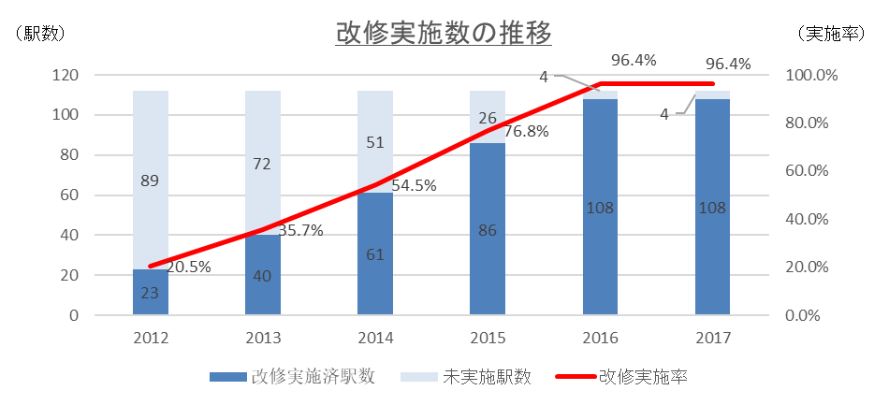
Ⅱ 公民連携/経営形態の見直し【民営化の取組】・地下鉄
①サービスの向上
＜What＞
利用者の視点に立ち、ソフト・ハード両面でサービス向上の取組を進めた。
項 目 | 内 容
快適なトイレへの改修 | ・ 2012年度より、暗い、汚い、臭いという駅トイレのマイナスイメージ を払拭し、明るく清涼感あふれる快適空間を実感していただけるト イレに順次リニューアルを実施した。 ・ 2013年度末時点で、112駅中40駅で実施完了した。 ・ 2017年度末時点で、112駅中108駅で実施した。 ※利用者アンケートに おいては、86％以上が「満足」と回答した。
（年度）
・改修の開始より5年間で96％の実施を完了

Slide 16
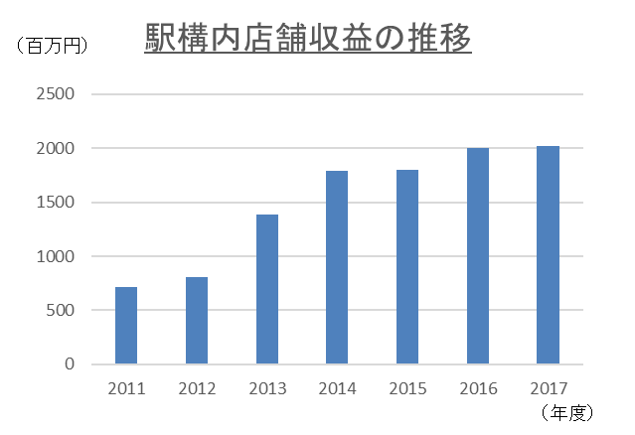
Ⅱ 公民連携/経営形態の見直し【民営化の取組】・地下鉄
①サービスの向上
＜What＞
利用者の視点に立ち、ソフト・ハード両面でサービス向上の取組を進めた。
項 目 | 内 容
地下鉄売店の リニューアル | ・ 2013年度までに51店全て完了した。 （⇒2017.3～使用期間満了に伴い、 新たな事業者による再オープン） ・ 公募で選定した事業者による運営開始。 ・ 公共料金支払いの取扱を開始し、また 商品の品揃えを充実させた。
駅ナカ事業の展開 | ・ 2013.4 「ekimo天王寺」オープン ・ 2013.10 「ekimoなんば」オープン ・ 2014.4 「ekimo梅田」オープン ・ 2016.3 「新なにわ大食堂」オープン （新大阪） ・ 日本初出店、関西初出店となる店舗も 誘致した。
2012年度
2013年度
2014年度
2015年度
2016年度
2017年度
駅ナカ・ 店舗
●売店の再オープン
【2017.3～、現在44店完了】
●店舗新規出店
【2015.2東梅田、2015.9淀屋橋、2015.10淀屋橋】
●売店のリニューアル
【2012.9～、全51店完了】
●店舗新規出店
【2016.3天満橋、なかもず】
●駅ナカ事業の展開
【2013.4ekimo天王寺、2013.10ekimoなんば】
●駅ナカ事業の展開
【2016.3新なにわ大食堂（新大阪）】
●駅ナカ事業の展開
【2014.4ekimo梅田】
●店舗新規出店
【2017.4谷町四丁目】

Slide 17
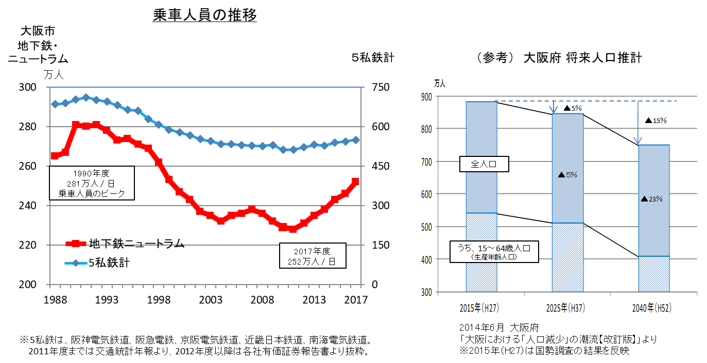
Ⅱ 公民連携/経営形態の見直し【民営化の取組】・地下鉄
②収支の改善（乗車人員）
＜Why＞
乗車人員は社会経済情勢の影響により1990年度をピークに大幅に減少。
2012年度以降、景気の緩やかな回復による雇用情勢の改善や大阪市の人口増加、外国人旅行客の増加などにより、乗車人員の回復基調が続いている。
しかし、長期的には少子高齢化など人口減少により、乗車人員の減少が続くと見込まれる。

Slide 18
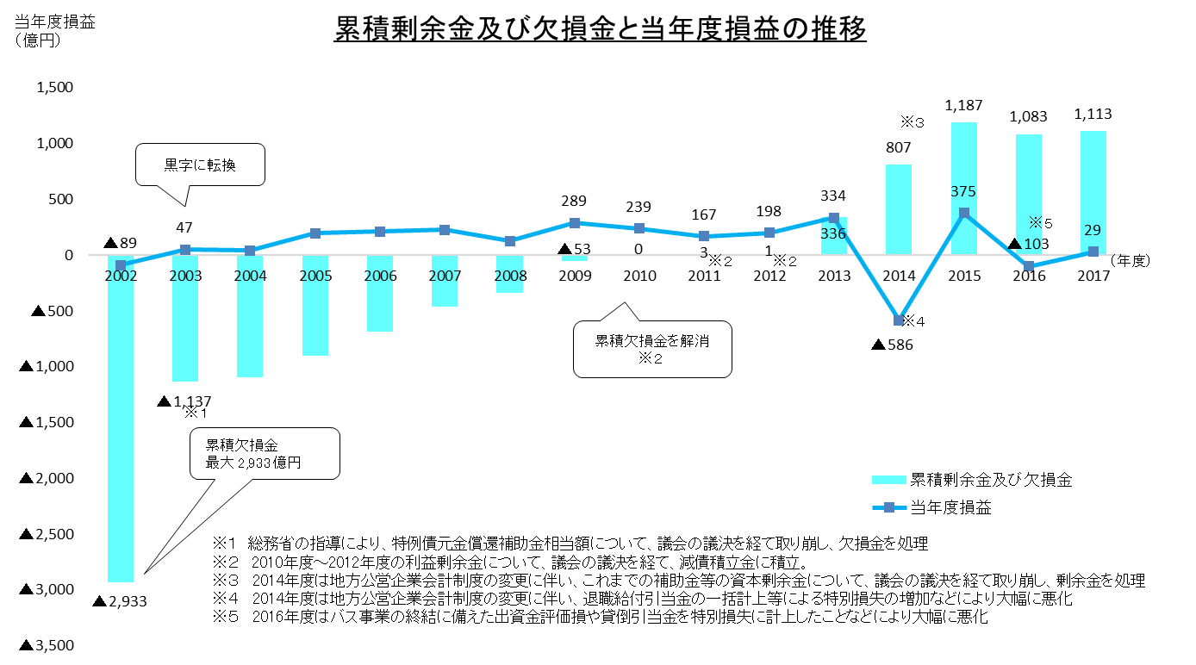
Ⅱ 公民連携/経営形態の見直し【民営化の取組】・地下鉄
②収支の改善（経営成績）
＜Outcome＞
2015年度決算において、過去最高の当年度損益（375億円）を達成
ただし、2017年度決算において、バス事業の終結処理や高速鉄道事業の民営化処理を特別損失に計上したことなどにより、当年度黒字（29億円）

Slide 19
Ⅱ 公民連携/経営形態の見直し【民営化の取組】・地下鉄
③経営形態の見直し
＜Outcome＞
【2018年３月以前】
地方公営企業
【2018年４月】
株式会社
（市出資100％）
【将来】
株式上場が可能な
企業体を目指す
（考え方）
・今後の事業環境の悪化を想定すると、概ね鉄道整備が進み、事業の管理・運営が中心となっている現在の地下鉄事業の現状を考えると、自立した企業体として自らの経営責任で、持続的にさらなる効率性や生産性を追求し、成長力を高めていくことが極めて重要。
・効率性や生産性を追求するためには、柔軟かつ機動的な経営が可能な経営形態を指向するべき。
・民営化は上下分離方式ではなく、上下一体の株式会社とし、100％大阪市出資の株式会社化を図る。^{※注}
・民間事業者としての機能を最大限発揮して、将来、株式上場が可能な企業体を目指し、経営力を高めていく。
（注）＜会社法に基づく株主としての権利＞
配当を受ける権利、株主総会への議案提出権（定款の変更、役員の選任・解任、配当の金額 など）

Slide 20
Ⅱ 公民連携/経営形態の見直し【民営化の取組】・地下鉄
④さらなる課題（民営化後の取組内容）
＜Outcome＞
新会社の企業理念
私たちは、最高の安全・安心を追求し、誠実さとチャレンジ精神をもって、
大阪から元気を創りつづけます。
民間でできることは民間に
地下鉄事業の民営化
１
スピーディな
サービス改善
お客さま満足度の向上
市民・お客さまのための民営化
これまでも、運賃の値下げ、トイレの美装化、終発延長、駅ナカ・売店のリニューアルなどのサービス改革に取り組んできた。民営化後は公営の制約がなくなり、みずからの判断と責任の下で、ニーズを機敏に捉え、スピード感を持って市民・お客さまに実感いただけるサービスを展開していく。
２
多様な事業展開
沿線・地域の
活性化への貢献
鉄道事業の枠を超えた「ホテル・不動産事業」、「高齢者・子育て支援事業」などを展開し、新たな収益の柱に育て、鉄道事業の持続・発展につなげるとともに、沿線・地域の活性化に貢献する。
大阪の地下をブラッシュアップし、快適な地下空間の創出・地下のまちの魅力アップに貢献する。また、グループ会社である大阪地下街（株）との連携により、地下の防災面の強化や、営業面でもシナジー効果（相乗効果）を発揮する。
３
経営体質の強化
効率的な事業経営による
収支改善
経営力の強化により、新たな安全施策・サービス投資資金を確保する。
効率的な経営の推進により、固定資産税などの租税公課などを見込んでもなお、280億円以上（10年平均）の経常利益を確保する。
地下鉄新会社から大阪市への納税・配当により、年間約100億円（民営化10年目の試算）の財政貢献を果たす。

Slide 21
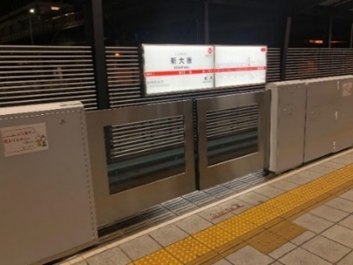
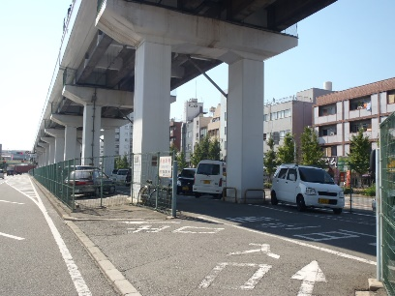
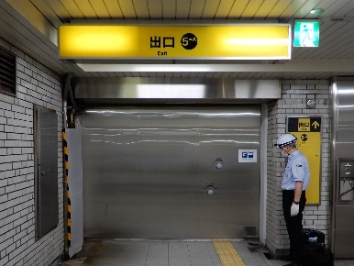
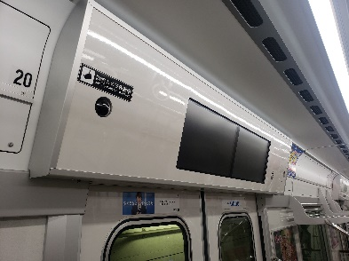
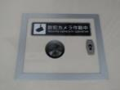
Ⅱ 公民連携/経営形態の見直し【民営化の取組】・地下鉄
民営化後の取組
追加
企業理念の継承
新会社の企業理念 「私たちは、最高の安全・安心を追求し、誠実さとチャレンジ精神をもって、大阪から元気を創り続けます。」
2018年度
2019年度
2020年度
2021年度
年表（概況）
●可動式ホーム柵設置 （2021年度末：整備率57％（76/133駅））
●高架橋脚の補強 （2021年度末：整備率97％（438/450本））
●脱線防止レールの設置 （2021年度末：整備率50％（10/20ｋｍ））
●津波浸水対策完了(～2019.3)
●トンネル中柱、特殊橋梁の補強完了 （～2022.3）
●ゲリラ豪雨対策完了（～2019.3）
●駅構内・車内防犯カメラの設置 （2021年度末：駅3,116台、車両250両）
可動式ホーム柵の設置（民営化プランより大幅に前倒し）
お客さまのホームからの転落や列車との接触を防ぐため、2021年度に御堂筋線全駅への設置が完了し、１日あたりの利用者10万人以上の駅で設置完了。
大規模地震への備え
2011年に発生した東日本大震災を踏まえ、さらなる耐震性の向上を図るべく、これまで補強の必要がないとされてきた
橋脚やトンネルの中柱などについて、対策工事を実施。
脱線防止ガード付きまくらぎに交換することで、列車が大きく逸脱するのを抑制し、被害を最小限に抑える対策を実施。
可動式ホーム柵
高架橋の橋脚補強
津波・浸水防止への備え
南海トラフ巨大地震に伴う津波浸水やゲリラ豪雨等から
地下鉄施設を防護するために対策として各駅への
止水パネル、止水鉄扉の整備、地下から高架移行区間に
おける側壁のかさ上げが完了。
セキュリティ対策
駅構内防犯カメラの増設・車内防犯カメラを設置。
また、お客さまや社員の安全確保及び避難誘導を迅速に
行うため、 防護盾を駅・車両へ順次配備。
（2022年11月完了予定）
止水鉄扉
車内防犯カメラ

Slide 22
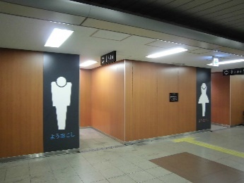
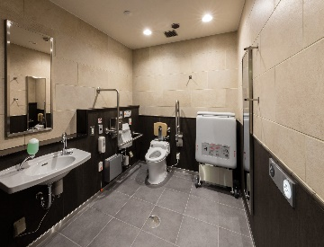
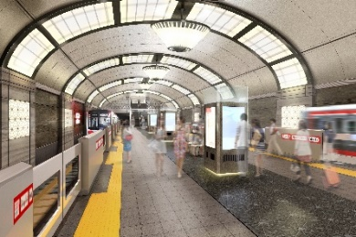
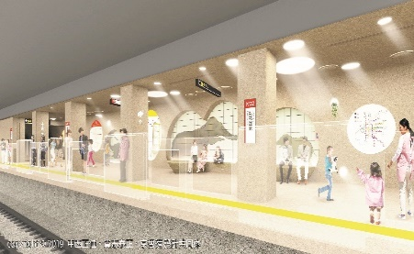
Ⅱ 公民連携/経営形態の見直し【民営化の取組】・地下鉄
①スピーディなサービス改善（快適性・利便性の向上）
民営化後の取組
追加
2018年度
2019年度
2020年度
2021年度
年表（概況）
●トイレリニューアル （2021年度末：整備率82％（146/179か所））
●中津駅のリニューアル（2020.2）
●新大阪駅のリニューアル（2020.9）
●消費税改定時の運賃据置き （2019.10）
●「TRY! 御堂筋線時差通勤応援キャンペーン」の実施 （2021.7.1～12.31）
● 堺筋線ダイヤ改正（2019.1～）
●中央線・長堀鶴見緑地線ダイヤ改正（2019.3～ ）
●谷町線ダイヤ改正 （2020.3～）
●サービス情報表示器設置 （2021年度末：90台（33/133駅））
トイレのリニューアル
全駅で車いす対応可能なトイレを設置。おむつ替えシートや
オストメイト用水洗装置も備えた多機能トイレを男女別に１か所
設置することを基本に整備。
駅のリニューアル
快適な移動のみならず、利用することが目的となるような魅力
あふれる地下空間を提供。 （2020年2月中津駅、同年9月新大阪駅
完了。現在、梅田・心斎橋・動物園前・大阪港駅工事中。）
運賃の据え置き
2019年10月の消費税改定（8 → 10 ％）時に、１～３区の運賃を据え置き。
トイレのリニューアル
混雑緩和
堺筋線のダイヤ改正： 河原町直通増便（2019年1月実施）
中央線のダイヤ改正：終発延長（2019年3月実施）
長堀鶴見緑地線のダイヤ改正：朝ラッシュ時間帯の拡大
（2019年3月実施）
谷町線のダイヤ改正：間隔7分半⇒6分（2020年3月実施）
Osaka Pointを付与する「TRY! 御堂筋線 時差通勤応援
キャンペーン」を実施（2021年７月１日～12月31日）
心斎橋駅
（ジ・オオサカ・ブランド）
動物園前駅
(まるで自然の中にいるような空間)
各種サービス
・各駅改札口付近に運行情報、各種コンテンツ情報を提供する
液晶ディスプレイ「サービス情報表示器」を設置。

Slide 23
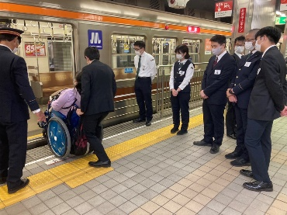
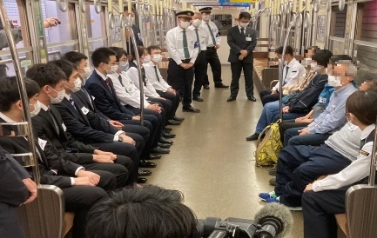
Ⅱ 公民連携/経営形態の見直し【民営化の取組】・地下鉄
①スピーディなサービス改善（バリアフリーの拡充）
民営化後の取組
追加
2018年度
2019年度
2020年度
2021年度
年表（概況）
●バリアフリールートの複線化（2021年度末：整備率32％（6/19駅））
●ホームと車両の段差隙間縮小（2021年度末：整備率44％（59/133駅））
●お客さまとの意見交換会（2018.6) ※以後、毎年実施
バリアフリールートの複線化
既存
EV
EV利用者が余分に移動する距離（150m以上）
2010年度に全駅完了したワンルート整備に加えて、
エレベーター（EV）増設による複線化に向け、
2021年度までに６駅完了。
歩道
車道
（4車線以上）
既存EV
歩道
ホームと車両の段差隙間縮小
現状のバリアフリールート
車椅子ご利用者をはじめ、乗降の利便性向上のため、
可動式ホーム柵設置後、ホームと車両の段差隙間縮小工事
を実施。
新たなEV整備位置
バリアフリールートの複線化
お客さまとの意見交換
障がい者団体と共同でバリアフリー体験会・意見交換会を
実施することにより、障害のあるお客さまとのスムーズな
コミュニケーションや介助方法などについて、気づきや学びを
通じて駅社員の対応力を向上。
サービス介助士資格取得の推進
バリアフリー体験会
バリアフリー意見交換会
駅社員のサービス介助士資格取得率100％を目指し推進。
（2021年度末：取得率83％）

Slide 24
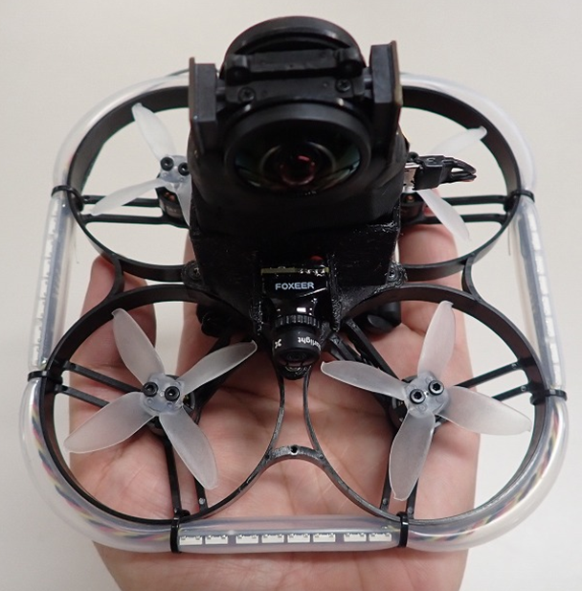
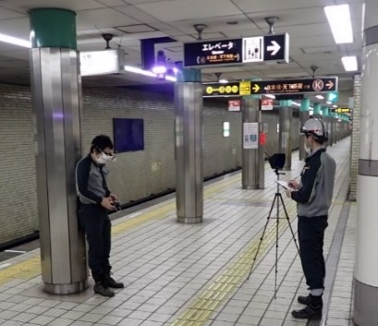
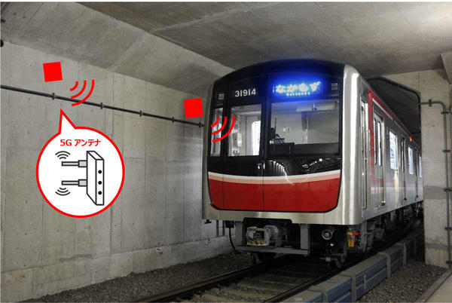
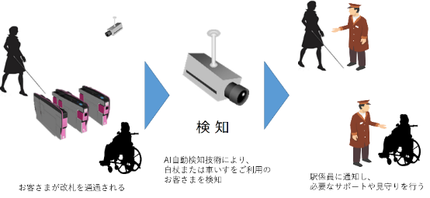
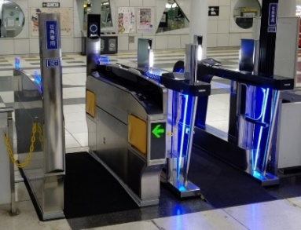
Ⅱ 公民連携/経営形態の見直し【民営化の取組】・地下鉄
追加
①スピーディなサービス改善（最新技術を活用したサービス向上の取組み）
民営化後の取組
2018年度
2019年度
2020年度
2021年度
年表（概況）
●マイクロ・ドローンの導入（2020.2）
●5G基地局シェアリングの実証実験（2020.10）
●白杖車いす検知ｼｽﾃﾑ」
の実証実験（2021.11）
●次世代改札機の実証実験（2019.12）
建設・保守技術の高度化
マイクロ・ドローンを導入することにより、これまで点検が
困難だった箇所が細部まで点検可能となり、安全性の向上や
点検用足場等が不要になることで点検の効率化とコスト縮減化。
（2020年2月）
新技術の導入
5G基地局シェアリングの
実証実験
御堂筋線なんば駅-心斎橋駅間で鉄道トンネル内5G基地局シェアリングの実証実験を行い、車内や駅構内の映像を5G
でリアルタイムに伝送し、防犯や混雑状況の把握に活用する
ことが可能か検証。（2020年10月）
白杖または車いすをご利用のお客さまに対し、 AI自動検知技術による見守りサービスを提供できるよう実証実験を実施し、実用化に向け、検知精度等を改善。（2021年11月）
マイクロ・ドローンによる
構造物点検
顔認証を用いた次世代改札機の実証実験
2024年度に全駅で顔認証によるチケットレス改札の導入を
目指し、2019年12月から一部の駅でOsaka Metroの社員を
対象とした実証実験を開始。実用化に向けた課題抽出や
検討基礎データを取得。
顔認証対応次世代改札機
AI自動検知技術による見守りｻｰﾋﾞｽ（ｲﾒｰｼﾞ）

Slide 25
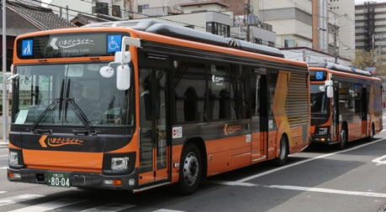
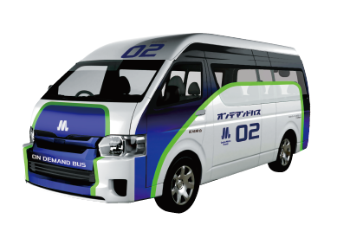

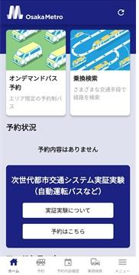
Ⅱ 公民連携/経営形態の見直し【民営化の取組】・地下鉄
民営化後の取組
追加
①スピーディなサービス改善（多様なモビリティの活用）
2018年度
2019年度
2020年度
2021年度
年表（概況）
●BRT社会実験（2019.4）
●駅施設へのサイクルポート設置（2019.5）
●生野区・平野区でオンデマンドバス社会実験開始、
MaaSアプリ社会実験版の配信（2021.3）
●運行エリア拡大（2021.10）
●運行エリア拡大（2021.12）
●自動運転バス試乗会（2019.12）
●電動車いす型近距離モビリティ
実証実験（2021.12）
●自動運転バス実証実験（2019.12～2020.1）
●MaaSアプリとタクシーアプリの
連携（2022.1）
●企業向けオンデマンド配車
サービス実証実験（2022.2～2022.6）
●自動運転バス 実証実験
（2022.3～2022.4.）
BRT運行による社会実験
いまざとライナーの運行による社会実験の開始（2019年４月）
オンデマンドバスの取組み
乗車日時・場所（約 300mメッシュ毎に乗降場所を設置）を
指定頂き、お客さまのニーズに応じて運行する新しいスタイルの
乗合バスであるオンデマンドバスの社会実験を生野区・平野区で
運行開始（2021年3月）
BRT車両
自動運転化の実証実験
実用化に向けて、グランフロント大阪周辺で大阪初の自動運転バス試乗会を開催（2019年12月）
大阪・関西万博開催予定地の夢洲を含むベイエリアにおいて、自動運転バスの実証実験を実施。（2019年12月～2020年1月）
「舞洲実証実験会場内」と、「コスモスクエア駅～舞洲実証実験会場」間の公道で実証実験を実施。 （2022年3月～4月）
オンデマンドバス車両・MaaSアプリ

Slide 26
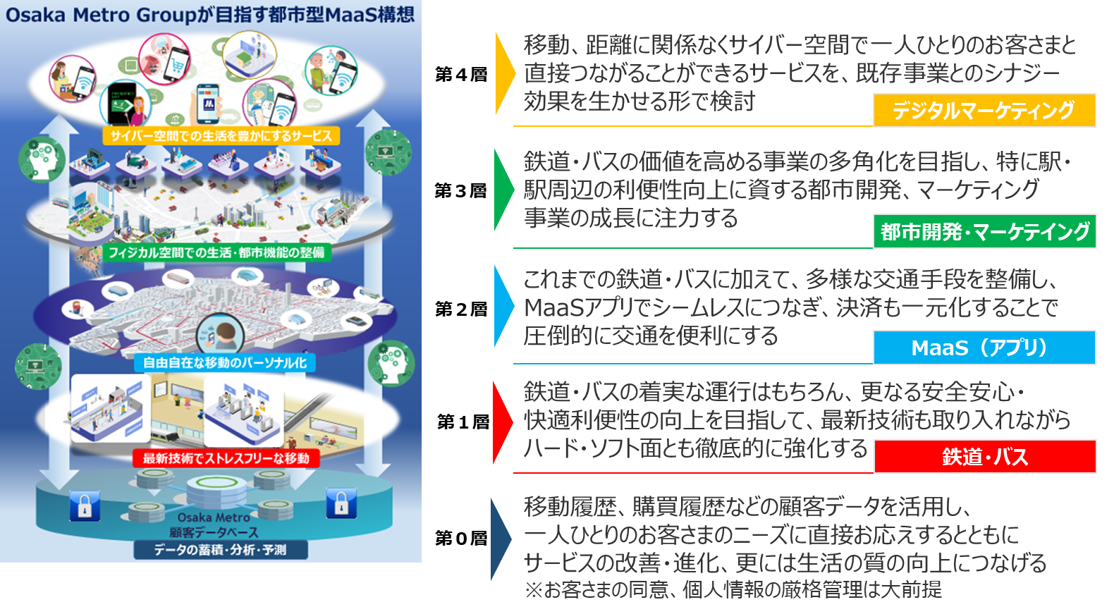
Ⅱ 公民連携/経営形態の見直し【民営化の取組】・地下鉄
②多様な事業展開（MaaSの推進）
民営化後の取組
追加
2018年度
2019年度
2020年度
2021年度
年表（概況）
●「大阪都市型MaaS」構想発表（2019.10）
●生野区・平野区でオンデマンドバス社会実験開始、
MaaSアプリ社会実験版の配信（2021.3）
●関西鉄道7社による「MaaS検討会」を組織
（2019.10）
●自動運転バス試乗会（2019.12）
●MaaSアプリとタクシーアプリの
連携（2022.1）
●自動運転バス実証実験（2019.12～2020.1）
●自動運転バス 実証実験
（2022.3～2022.4.）
「大阪都市型MaaS構想」の推進
Osaka Metro Groupが考える大阪のモビリティ課題と実現したい“大阪の未来”を掛け合わせた「大阪都市型MaaS構想」を大阪スマートシティ戦略会議で公表し、以降、着実に推進。
2021年3月からオンデマンドバスの社会実験を生野区・平野
区で開始し、予約・決済に使えるMaaSアプリ社会実験版も
配信。10月、12月に同区内の運行エリアを更に拡大。
Osaka Metro Groupが目指す都市型MaaS構想
関西・鉄道７社によるMaaS共同検討
2025年に開催される大阪・関西万博に向け、関西地域に
おいて出発地から目的地までのシームレスな移動手段を
ご提供するためにMaaSを実用化することを視野に入れ、
7社で「関西MaaS検討会」を組織。
自動運転化の実証実験（再掲）
実用化に向けて、グランフロント大阪周辺で大阪初の自動運転バス試乗会を開催（2019年12月）
大阪・関西万博開催予定地の夢洲を含むベイエリアにおいて、自動運転バスの実証実験を実施。（2019年12月～2020年1月）
「舞洲実証実験会場内」と、「コスモスクエア駅～舞洲実証実験会場」間の公道で実証実験を実施。（2022年3月～4月）
オンデマンドバス車両・MaaSアプリ

Slide 27
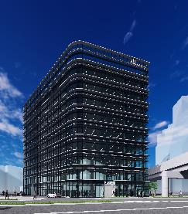
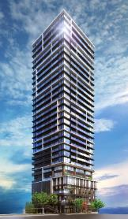
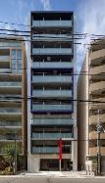
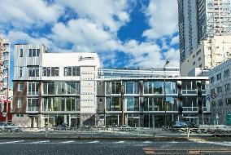
Ⅱ 公民連携/経営形態の見直し【民営化の取組】・地下鉄
②多様な事業展開（都市開発事業）
民営化後の取組
追加
2018年度
2018年度
2019年度
2019年度
2020年度
2020年度
2021年度
2021年度
年表（概況）
●Metrosa 弁天町（2020.2）
※もと弁天町東出入口
●Osaka Metro天神橋筋六丁目ビル（2021.2）
※もと天六三線部隧道用地
●Metrosa 朝潮橋（2019.3）
※もと朝潮橋職員公舎
●中百舌鳥 借地事業
（2021.9飲食店舗開業）
※もと中百舌鳥車庫
●Metrosa 南森町（2020.3）
※もと南森町仮泊所用地
●Metro Porte
四天王寺前夕陽ヶ丘Ⅰ・Ⅱ・Ⅲ
（2020.8、2021.1・3）
※もと四天王寺前
北西・南東・南西出入口
●METRISE TOWER
大阪上本町
（2021.12着工）
※もと上六操車場
★ Metrosa谷六PJ
（2021.11用地取得)
★Osaka Metro南堀江ビル
（2019.11取得)
★ Osaka MetroなんばビルPJ
（2021.7用地取得)
★ （仮称）なんば駅前再開発PJ
（2021.4南海電鉄との共同購入)
既存資産の徹底活用
●既存資産の徹底活用 ★物件取得による開発
駐車場など低利用であった用地などをマンションや商業ビルに
活用することで地域の賑わいに貢献。
物件取得による開発
駅に近い物件を取得・開発し、地下鉄・バスとの相乗効果を発揮することで、「交通を核にした生活まちづくり企業」として大阪の発展に貢献。
METRISE TOWER
大阪上本町
商業一体型
定期借地権付
分譲マンション
2024.4 完成予定
Osaka Metro なんばビル
商業複合オフィスビル
2024.3 完成予定
Metrosa 南森町
賃貸マンション
Osaka Metro 天神橋筋六丁目ビル
商業ビル

Slide 28
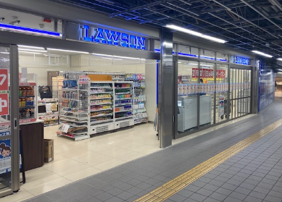
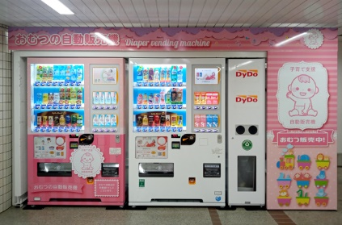
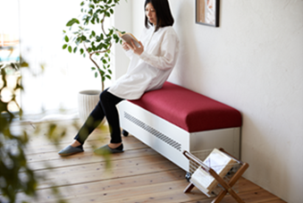

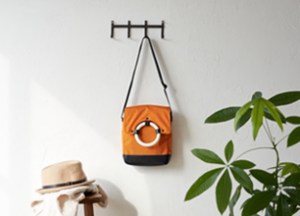
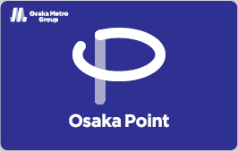
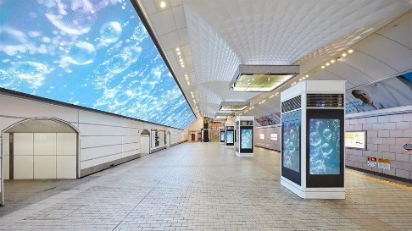
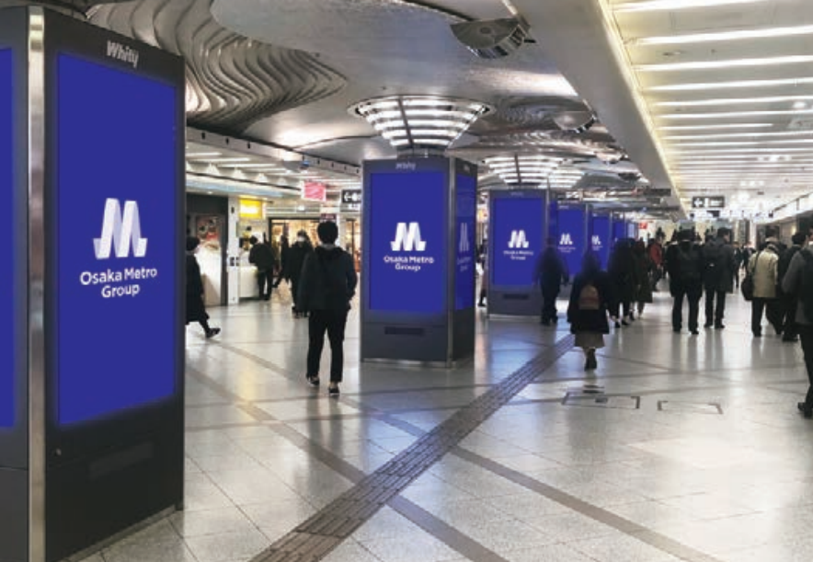
Ⅱ 公民連携/経営形態の見直し【民営化の取組】・地下鉄
②多様な事業展開（マーケティング事業）
民営化後の取組
追加
2018年度
2019年度
2020年度
2021年度
年表（概況）
●駅ナカ店舗区画拡大（2021年度末：144店舗）
●デジタルサイネージ増設（2021年度：15駅407面設置）
●コクミンなんばウォーク店
オープン（2018.12）
●コクミン心斎橋店オープン （2019.12）
●Osaka Point
サービス開始（2020.10）
●おむつ自販機の設置（2021.3）
●ローソンOSL天満橋北店
オープン（2022.2）
●Umeda Metro Vision（2019.11)
●Osaka Metroクリエイト
プロジェクト始動（2022.3）
●大阪メトロアドエラ
創業（2021.4）
●「デポる。」第一弾を
弁天町駅に設置
（2022.3）
駅ナカの利便性向上に向けた取組み
民営化後～2021年度末までに、10店舗を開発。
利便施設のバリエーション拡大として、「紙おむつ自販機」
「モバイルバッテリースタンド」を設置、また非対面で商品の
受け取りができる「デポる。」のサービスを開始。
ローソンOSL
天満橋駅北店
Osaka Point
紙おむつ自販機
「デポる。」
データに基づき社内外とのシナジーを創出し、お客さまに
上質な体験・生活を提案することを目的とした
グループ共通ポイント「Osaka Point」のサービスを開始。
Osaka Point
廃車再生プロジェクト「Osaka Metroクリエイト」
大阪・関西の生産事業者やクリエイターとのものづくり
共創事業者である「Osaka Metroクリエイト」を始動。
Osaka Metroクリエイト
交通広告事業の強化
デジタルサイネージを増設（2021年度末：15駅407面）
地下空間では当時最大となるLEDモニター
「Umeda Metro Vision」を設置
「大阪メトロアドエラ」として独立子会社化（2021年4月）
Umeda Metro Vision
デジタルサイネージ

Slide 29
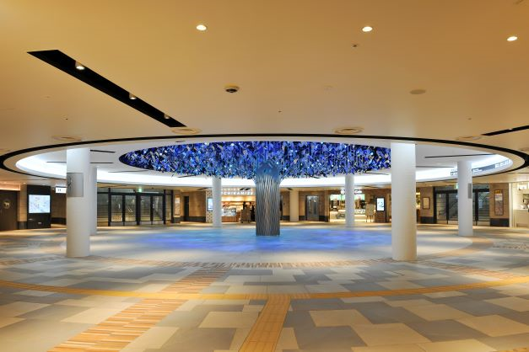
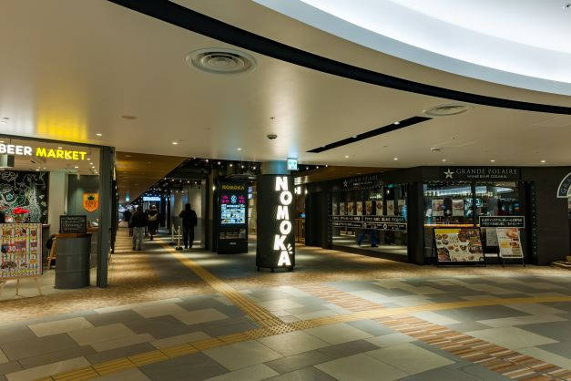


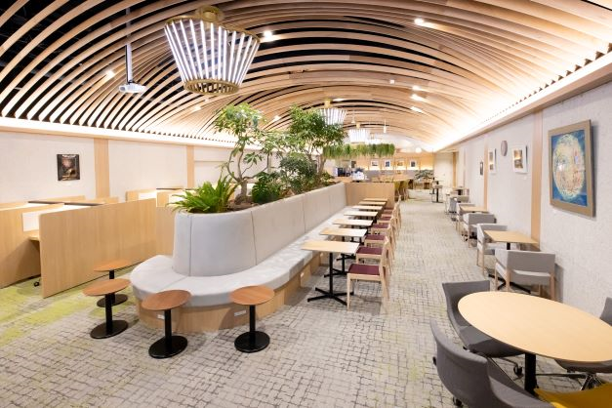
Ⅱ 公民連携/経営形態の見直し【民営化の取組】・地下鉄
②多様な事業展開（地下街等グループ会社との連携）
民営化後の取組
追加
2018年度
2019年度
2020年度
2021年度
●ホワイティうめだリニューアルオープン（2019.12)
年表（概況）
●「ON the UMEDA」オープン（2019.12）
●大阪地下街による㈱ドーチカ完全子会社化（2019.12）
●「CAFÉ ON the」ホンマチ、
「CAFÉ ON the」ドーチカ、
Can★Do なんばウォーク店
オープン（いずれも2021.10）
●㈱ドーチカの吸収合併（2020.7）
ホワイティうめだリニューアル（大阪地下街）
「泉の広場」周辺エリアのリニューアルを実施。バル街「NOMOKA」をはじめ、飲食、食物販店を集積。賑わいを創出するとともに、安全・安心・快適な空間を創出。
（2019年12月）
2019年12月リニューアル後
泉の広場エリア
「NOMOKA」エリア
テレワーク時代に対応したコワーキングの展開
（大阪地下街）
西日本最大級となる「駅チカ・コワーキングスペース」
として、 「ON the UMEDA」を谷町線東梅田駅徒歩1分
の場所にオープン。(2019年12月)
新ブランドとして「CAFÉ ON the」を、
中央線本町駅構内と、ドージマ地下センター内に
それぞれ開業。(2021年10月)
ON the UMEDA
CAFÉ ON theドーチカ
フランチャイズ店舗の展開
（大阪地下街）
駅の利便性を活かし、お客さまのニーズにお応え
できるフランチャイズ店舗を開業。
Can★Do なんばウォーク店

Slide 30
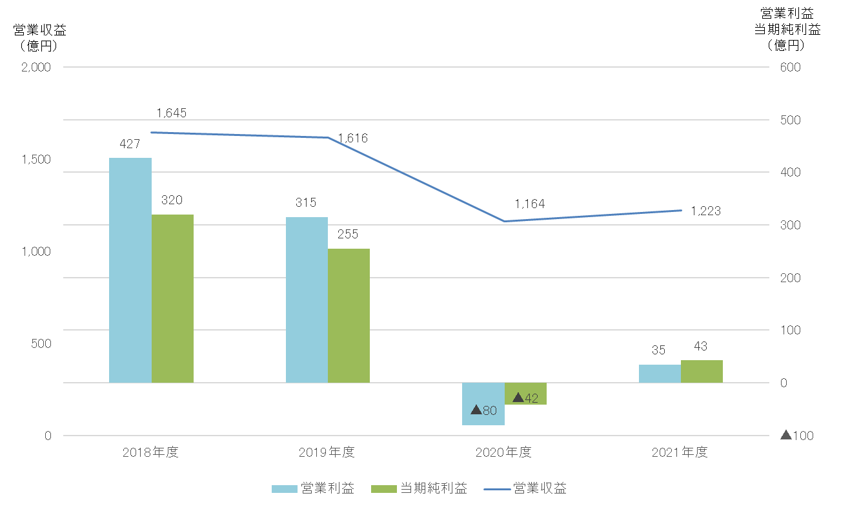
Ⅱ 公民連携/経営形態の見直し【民営化の取組】・地下鉄
③経営体質の強化（決算状況の推移） Osaka Metro単体
民営化後の取組
追加
民営化後、順調に推移していたが、2019年度期末から新型コロナウイルス感染症の影響により
経営環境が激変。この環境下、持続可能な事業体になるべく、経営の合理化・効率化を始めとする
引き締まった経営施策に取り組み、2021年度も感染症の影響を受けたものの、鉄道の運輸収入などが回復し、増収増益となり黒字化を達成。

Slide 31

Ⅱ 公民連携/経営形態の見直し【民営化の取組】・地下鉄
③経営体質の強化（決算状況の推移） グループ連結
民営化後の取組
追加
民営化後、順調に推移していたが、2019年度期末から新型コロナウイルス感染症の影響により
経営環境が激変。この環境下、持続可能な事業体になるべく、経営の合理化・効率化を始めとする
引き締まった経営施策に取り組み、2021年度も感染症の影響を受けたものの、鉄道の運輸収入などが回復し、増収増益となり黒字化を達成。

Slide 32
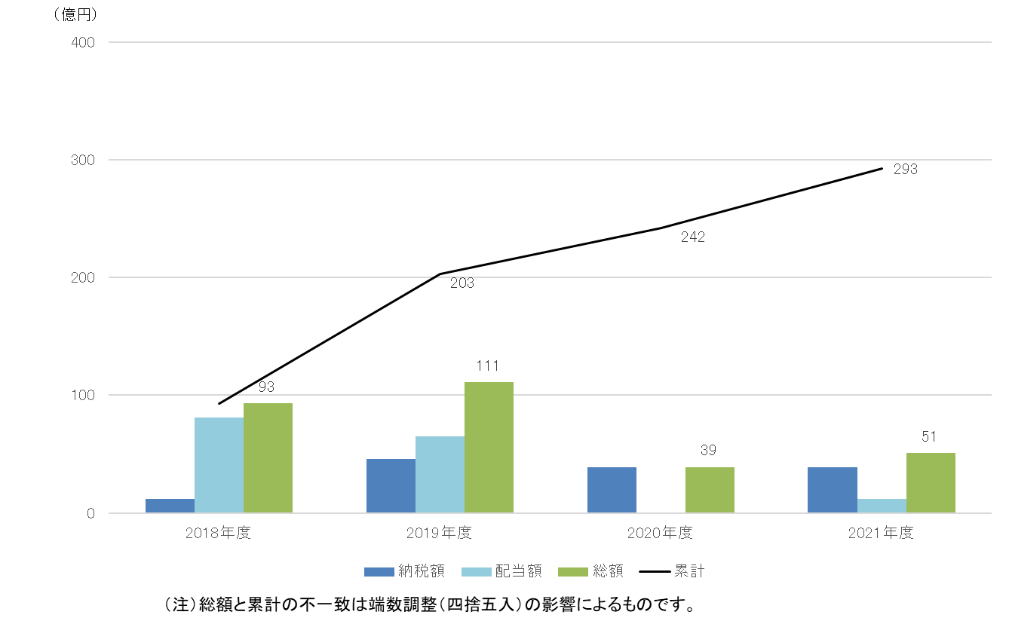
Ⅱ 公民連携/経営形態の見直し【民営化の取組】・地下鉄
③経営体質の強化（大阪市への財政貢献の推移）
民営化後の取組
追加

Slide 33
Ⅱ【民営化の取組】（２）バス
民営化までの取組
＜Why＞ | ＜Vision＞ | ＜What＞ | ＜Outcome＞
・乗車人員の減少 ⇒鉄道等、他の移動手段への移行等により過去10年間（2002年度～2011年度）で約4割減少。 ・多額の累積欠損金 ⇒1983年度以来30年連続の赤字であり、約600億円の累積欠損金を抱える。 ・高コスト体質 ⇒民間バス事業者に比べ、人件費が高く、生産性が悪くキロ当たりコスト（2010年度）は、大阪市988円/㎞に対し、民営5社平均493円/㎞。 ・市財政の硬直化 ⇒過去10年間（2002年度～2011年度）で累計326億円の補助金を繰り入れているが、一般会計の扶助費・公債費の負担増加により市財政の硬直化が進むなか、公営企業体のままでのサービスの持続性に限界がある。 | 官と民の適切な役割分担を再構築し、持続可能な輸送サービスを維持するための仕組みを確立。 | ①収支の改善 ・人件費の見直し ・未利用地の売却 | ・2013年度決算において、31年ぶりの経常黒字（4億1千万円）を達成 ・2017年度決算において、5年連続の経常黒字（9億3千万円）を達成 ・人件費 2011年度（71億円） →2013年度（41億円） →2017年度（36億円） ※給料・手当ベース ・2012：本局用地（高速への所管替）、もと南港バスターミナル用地（港湾局所管替）（11億円） 2013：もと長柄公舎用地（一般競争入札）、もと古市車庫（大阪府）（56億円） ・2014：守口車庫・住吉車庫・中津車庫（高速への所管替）、オスカードリーム（一般競争入札）等（109億円） 2015：もと都島操車場（大阪市民病院機構に随意契約売却）等（1億円） 2016：西加賀屋用地（一般競争入札）等（3億円） 2017：住之江車庫・井高野車庫・酉島車庫・鶴町車庫（高速への所管替）等（61億円）

Slide 34
Ⅱ【民営化の取組】（２）バス
＜Why＞ | ＜Vision＞ | ＜What＞ | ＜Outcome＞
（前頁からの続き） | （前頁からの続き） | ・バス路線の再構築（事業性のある路線と地域サービス系路線の分類）と見直し | ・ 2012.4 132系統 →2013.4 103系統 →2014.4 89系統 →2014.9 87系統 →2015.10 86系統
 |  | ②経営形態の見直し ・民間バス事業者に路線譲渡 ⇒譲渡先事業者を大阪シティバス㈱に決定 | ・バス事業民営化基本方針（案）策定 ・バス事業民営化基本ﾌﾟﾗﾝ（案）策定 ・バス事業民営化・譲渡の考え方について 策定 ・議会において提起されたバス事業の民営化手法に関する検討について 取りまとめ ・バス事業民営化推進プラン（案）策定 ・バス事業民営化プラン（案）策定 ・バス事業 引継ぎ（民営化）プラン（案）平成29年1月 策定 ・交通事業の設置等に関する条例を廃止する条例案 可決 ・AB項目関係の改革効果額：3.9億円 （2017.11.9第４回大都市制度（特別区設置）協議会資料より）

Slide 35
Ⅱ 公民連携/経営形態の見直し【民営化の取組】・バス
①収支の改善、②経営形態の見直し に関する取組
＜What＞
2011年度
2012年度
2013年度
2014年度
●バス改革・持続戦略PT設置（2月）
●バス事業民営化基本ﾌﾟﾗﾝ(案)の策定（5月）
●「議会において提起されたバス事業の民営化手法に関する検討について」を取りまとめ（8月）
改革立案
●交通局長の
民間人材登用（4月）
●交通政策室の設置
（8月；都市計画局）
●バス事業中期
経営計画の策定（7月）
●「バス事業民営化・譲渡の考え方について」の策定（9月）
●バス事業民営化推進プラン(案)の策定（11月）
●民営化推進室の設置（8月）
●バス事業民営化基本方針(案)の策定（2月）
（見直し）
●赤バスの廃止
（3月）
●バス路線の見直し（4月）
●バス路線の見直し（9月）
実 施
（給与・経営形態に関する労使協議）
●民営化に向けた労使協議を進めることについて労使合意（1月）
●民営化を見据えた効率化計画を労組提案（12月）
●給料カット
（最大20％）（8月）
●給料カット・昇給停止等 （4月）
●地下鉄新会社の人事・賃金制度等の骨格を労組提案 （9月）
●給料カット（最大20％）、
勤務時間８時間化、
夏季休暇見直し等（4月）
・ 経費（人件費・委託費・光熱水費等）の見直し
・ 未利用地の売却
⇒ 2013年度決算において、31年ぶりの経常黒字（4億1千万円）を達成

Slide 36
Ⅱ 公民連携/経営形態の見直し【民営化の取組】・バス
①収支の改善、②経営形態の見直し に関する取組
＜What＞
2015年度
2016年度
2017年度
2018年度
●96条条例案（手続き条例案）可決（10月）
●バス事業 引継ぎ(民営化)プラン(案)平成29年1月 策定（1月）
大阪シティバス㈱による営業開始（4月）
改革立案
●バス事業民営化プラン(案)の策定（3月）
●都市交通局の設置（7月）
●「事業の引継ぎに関する基本方針案」可決（3月）
●「バス事業経営健全化計画」可決（3月）
（見直し）
●「交通事業の設置等に関する条例を廃止する条例案」可決（3月）
●バス路線の見直し（10月）
実 施
（給与・経営形態に関する労使協議）
●給料カット （4月）
●給料カット （4月）
●給料カット （4月）
●職員の転籍・雇用対策について労組提案 （7月）
●大阪シティバス㈱の賃金・労働条件等について労使合意
（8月）

Slide 37
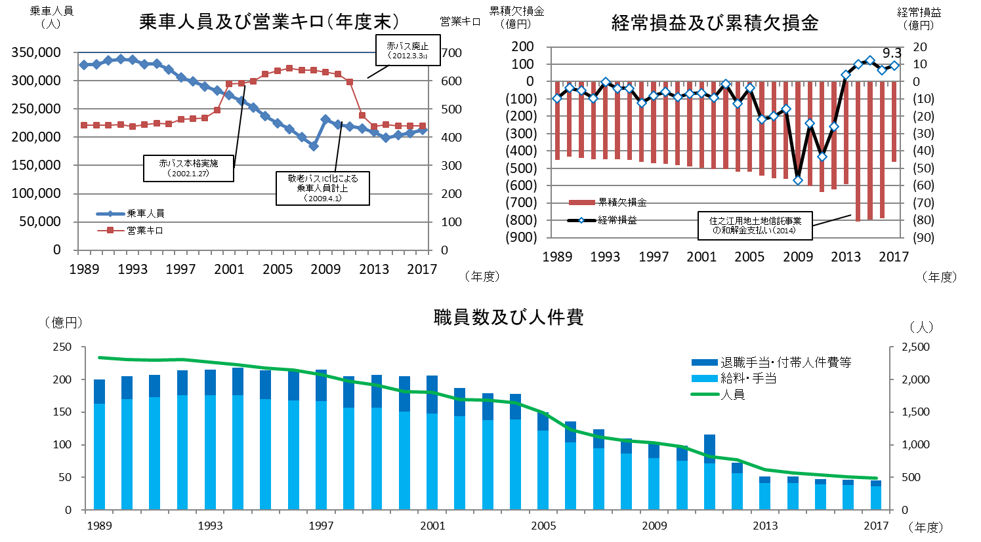
Ⅱ 公民連携/経営形態の見直し【民営化の取組】・バス
①収支の改善
＜Outcome＞
バス路線の見直し等により乗車人員、営業キロは減少しているものの、 2013年度決算において、31年ぶりの経常黒字（4億1千万円）を達成
2017年度決算において、乗車人員の増加による運輸収益の増加や職員数の減等に伴う人件費の減少などにより、5年連続の経常黒字（9億3千万円）を達成

Slide 38
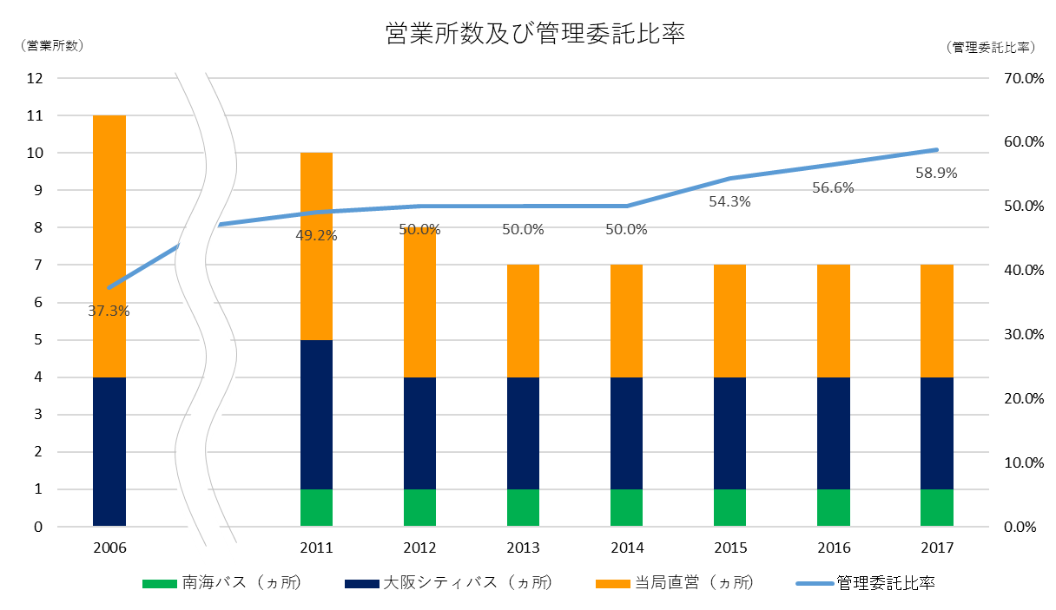
Ⅱ 公民連携/経営形態の見直し【民営化の取組】・バス
①収支の改善
＜Outcome＞
コスト削減及び事業規模の縮小に伴う営業所の統廃合
・コスト削減の一環として、管理委託の推進を行った（管理委託比率 H29：58.9％）
H14：古市・住之江営業所、H17：長吉営業所、H18：酉島営業所、
H19：井高野営業所（南海バス）、H22：古市営業所の廃止に伴い、鶴町営業所を管理委託
・事業規模の縮小に伴い、営業所の統廃合を行った（11ヵ所⇒７ヵ所）
H21：古市営業所、H24：港・長吉営業所、H25：東成営業所

Slide 39
Ⅱ 公民連携/経営形態の見直し【民営化の取組】・バス
①収支の改善 （バス路線の再構築）
＜Outcome＞
2014年4月1日にバス路線について、 「バス事業民営化基本プラン（案）」に沿って 「事業性のある路線」と「地域サービス系路線」に分類した見直しを実施。
見直し後においても、鉄道と合わせて市内を公共交通ネットワーク網でほぼカバーできている。
路線の再構築の考え方
既存のバス路線 １０３系統
事業性のある路線
５９系統
独立採算による運営
によって維持
（ 2013.4.1 ）
地域サービス系路線
４４系統
大阪市が支援して真に必要な
地域の移動手段を確保
重複系統の集約などにより効率的な運行を行う
公共交通ネットワークの観点から交通不
便地域を極力生じさせないように検討
を加えるとともに、重複系統を統合する
など効率性の観点からも見直しを行う
（ 2014.4.1 ）
事業性のある路線
５９系統
新たな地域サービス系路線
３０系統
（ 2015.10.1 ）
事業性のある路線
５７系統
新たな地域サービス系路線
２９系統
大阪市の交通政策（バスインフラ）
[地域サービス系路線については10億円未満の補助で維持]

Slide 40
Ⅱ 公民連携/経営形態の見直し【民営化の取組】・バス
②経営形態の見直し
＜Outcome＞
（考え方）
バス事業を取り巻く環境の悪化や、民間バス事業者と比べた場合の生産性の低さ、多額の累積欠損金の蓄積、市財政の硬直化といった状況を考えると、「公営企業体」として現状のままバスサービスを継続することは極めて困難。
引き続き、市民の足として必要なバスによる輸送サービスを確保するためには、官と民の適切な役割分担を再構築し、持続可能な輸送サービスを維持するための仕組みを確立することが必須。
現行のバス路線を「事業性のある路線」と「地域サービス系路線」に再構築した上で、バス事業の運営を大阪シティバス㈱に委ねることとし、大阪市は交通政策の観点から路線・サービス維持にかかる支援（補助金交付、大阪シティバス㈱との協議・調整）を行う。
・事業性のある路線……民間バス事業者の経営努力を前提として独立採算をめざす
・地域サービス系路線…民間バス事業者並のコストでも採算性の確保が困難な路線であるが、市民ニーズなどを踏まえ
大阪市が一定の支援を行いながら民間バス事業者に運行を委ねる
【路線・サービス維持確保スキーム】
意見・要望
大阪市
（都市交通局）
・市民ニーズ
・市の交通政策
市民
・ニーズの共有
・路線・サービスの維持・向上に向けた協議・調整
利便性の向上や
安定した路線・
サービスの提供
増収対策
バス運行に
かかる協議体
補
助
金
報
告
お客さま
系統別
利用状況等
意見・要望
大阪
シティバス㈱
・お客さまニーズ
・事業者の経営判断
路線、運行回数、運賃などは原則として少なくとも10年は引継ぎ時の水準を維持する

Slide 41
Ⅱ 公民連携/経営形態の見直し【民営化の取組】・バス
③さらなる課題（民営化後の取組内容）
＜Outcome＞
大阪シティバス㈱の企業理念
大阪シティバス㈱は、安全を最優先に、サービス向上に努め、人・街・未来をつなぎ、地域に貢献する企業を目指します。
路線・サービスを将来に亘り持続的・安定的に提供
バス事業の民営化
１
安全
終わりなき安全の追求
市民・お客さまのための民営化
運転技能評価システムを活用した研修の実施など、事故防止に向けた教育訓練の充実を図る。
バスジャックや津波対応など、万一に備えた対策訓練の実施。
２
サービス
より便利で、使いやすいバス
増客・増収が見込める路線で運行サービスの拡大。
サービス介助士の資格取得を推進するなど「ひとにやさしいバス」の精神を継承する。
３
誠実
信頼される企業を目指して
地域と連携し、車内事故防止の活動や交通安全教室など事故防止の啓発に取り組む。
営業所の見学会を開催し、バスを身近に親しんでいただける取り組みを実施。
４
挑戦
未来への成長・発展
地下鉄8号線未着工区間におけるBRT社会実験に協力し、沿線活性化へ貢献する。
既存施設を活用した新たな付帯事業の展開など、関連事業の展開に取り組む。
５
自立経営
バスサービスの維持・発展
積極的な事業展開等により、収益力の向上に取り組む。
バス運転未経験者の採用・育成など人材の確保に取り組む。

Slide 42
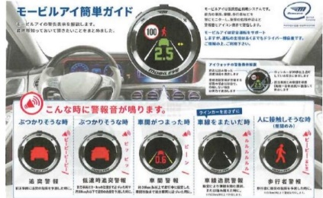
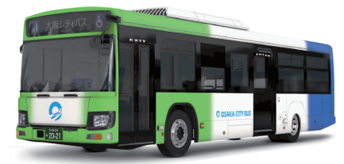
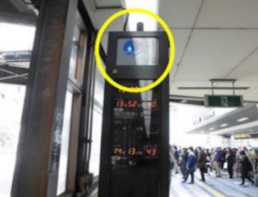
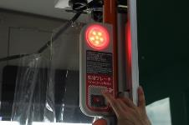
Ⅱ 公民連携/経営形態の見直し【民営化の取組】・バス
①安全
民営化後の取組
追加
2018年度
2019年度
2020年度
2021年度
年表（概況）
●衝突防止補助システム「モービルアイ」試験導入（2018 .5～2020.11）
●本格運用（2020.12～）
●車外注意喚起装置「おしらせ安全くん」設置完了（～2020.9）
● セキュリティカメラの設置 (～2019.6)
●路線バスのデザイン刷新（2020.11）
●ドライバー異常時対応システム（EDSS）の導入
（2021年度末：一般乗合バス33両に設置)
●外部人材を招聘し、運転士等の研修・教育を強化（2018 .4～）
安全運転のための取組み
追突事故や重大事故に繋がる自転車や歩行者との接触事故を防止するため、カメラにより危険を感知して運転士に警報する
衝突防止補助システム「モービルアイ」を導入。
（本格運用2020年12月～）
歩行者や自転車との接触事故を防止するため、バスから警告
音を鳴らして、バスが近づいていることをお知らせする装置
「おしらせ安全くん」を全580両に設置完了（2020年9月）
路線バスの車両デザインを41年ぶりに刷新（2020年11月）
走行中の運転士に異常が発生した際、運転席もしくは車内に
設置の非常ブレーキスイッチを押しバスを緊急停止させる
「ドライバー異常時対応システム（EDSS）」を新車両に順次導
入。（2020年10月～）
衝突防止補助システム
「モービルアイ」
新デザインバス
訓練・テロ対策の徹底
2019年6月のＧ20大阪サミットの開催を見据え、大阪駅前バスターミナル・なんばバスターミナルほか、14か所（25台）へ
セキュリティカメラを設置 (～2019年6月）
地震・津波発生時、お客さまを的確・迅速・安全に避難誘導
できるよう、また、河川氾濫などによるバス車両の避難やバス
ジャック等重大事態対応の各種訓練を実施。
ドライバー異常時対応
システム（ＥＤＳＳ）
セキュリティカメラの設置

Slide 43




Ⅱ 公民連携/経営形態の見直し【民営化の取組】・バス
②サービス
民営化後の取組
追加
2018年度
2019年度
2020年度
2021年度
年表（概況）
●「バスでおでかけ パーフェクトガイドブック」 の配布 ※以後、毎年実施
●Twitter公式アカウントの創設（2022.2）
●黒字路線3系統にて増便（2019.4）
●モバイルチケット「バス１日乗車券」
販売開始（2021.3）
●モバイルチケット「バス回数券」販売開始（2021.4）
●「i・ma・doコード」サービス開始（2021.8）
●「運転・接客競技会」開催（2018.3） ※以後、毎年実施
潜在需要の掘り起こし
ご利用案内と合わせ、お客さまに安全にご利用頂くための
乗車マナーを掲載した冊子「バスでおでかけ パーフェクトガイド
ブック」 を、キャンペーン等で配布（例年実施）
大阪シティバスのTwitter公式アカウントを創設、広報・PR活動を開始（2022年2月）
快適性・利便性の向上
黒字路線3系統（53号系統：大阪駅前～船津橋・58号系統：
大阪駅前～野田阪神・75号系統：大阪駅前～なんば）にて
増便を実施（2019年4月）
スマートフォンのアプリでバスが1日乗り放題になるモバイル
チケット「バス1日乗車券」（2021年3月）「バス回数券」（2021年
4月）販売開始
停留所でQRコードを読み取るだけでスマートフォンなどでバス接近情報が確認できる「i・ma・doコード」サービス開始
（2021年8月）
バスでおでかけ
パーフェクトガイドブック
モバイルチケット
「バス回数券」
i・ma・doコード

Slide 44



Ⅱ 公民連携/経営形態の見直し【民営化の取組】・バス
③誠実
民営化後の取組
追加
2018年度
2019年度
2020年度
2021年度
年表（概況）
●「安全・安心バス乗車サポーター制度」実施（2018.9）※以後、毎年実施
●「事業継続計画（BCP）」制定（2021.11）
●都市緑化を活用した猛暑対策事業（2021.3）
●燃料電池バス導入（2022.1）
サービス介助士資格取得の推進
運転士及び運行管理者のサービス介助士資格取得率100％を目指し推進。 （2021年度末：取得率99.4％）
事故防止の啓発
ボランティアによる、お客さまに対する声掛け・乗降時のサポートを行って頂く「安全・安心バス乗車サポーター制度」を実施（2018年9月、以後毎年度実施）
※2021年度は新型コロナ影響により見送り
安全・安心バス乗車サポーター制度
安全・安心の取り組み
事業継続計画（BCP）制定（2021年11月）
異常時対応訓練の実施
快適性・利便性の取り組み
大阪府「都市緑化を活用した猛暑対策事業」（バス停留所付近への植栽、ミスト発生装置の設置等）
異常時対応訓練の実施
（対浸水バス車両退避訓練）
環境・社会貢献への取り組み
二酸化炭素、NOｘ・ＰＭを排出しない燃料電池バスを導入（2022年1月1両）

Slide 45




Ⅱ 公民連携/経営形態の見直し【民営化の取組】・バス
④挑戦
民営化後の取組
追加
2018年度
2019年度
2020年度
2021年度
●Twitter公式アカウントの創設（2022.2）
年表（概況）
●「バスでおでかけ パーフェクトガイドブック」 の配布 ※以後、毎年実施
●Go To トラベルキャンペーン
参画事業者登録を実施（2020.8）
●大型観光バスを導入（2019.7）
●『Bright Osaka 2021』の実施（2021.12）
●旅行業の登録（2019.10）
●貸切バス事業者安全性評価認定制度２ツ星取得（2021.12）
●貸切バス事業者安全性評価認定制度１ツ星取得（2019.12）
●空港リムジンバスの運行を開始（2020.4）
※ｺﾛﾅの影響により2021.2から運休中
●深夜バスの実証実験
（2019.12～2020.2）
貸切バス、旅行業
大型観光バスを順次導入し、観光や企業送迎需要に対応するため
貸切バスの営業活動を強化。（2019年7月～）
旅行業登録（第三種）（2019年10月）
募集型企画旅行として、初の主催旅行『Bright Osaka 2021』の実施（2021年12月）
大型観光バス
貸切バス事業者
安全性評価認定制度２ツ星
空港リムジンバス
関西空港交通㈱、京阪バス㈱との三社共同運行により運行開始（2020年4月）
※新型コロナウィルス感染症による大幅な空港利用減少により運行休止
（2021年2月～）
守口系統として関西空港～大阪城公園駅、大阪ビジネスパーク、天満橋駅、
守口市駅を運行
深夜バス（実証実験）
空港リムジンバス
年末年始の宴会シーズンの需要を踏まえ、週末の金曜日に最もお客さまのご利用が
多い34号系統の最終便の後に同経路を運行（2019年12月～2020年2月）
QRコード（LINE PAY)決済の試験的導入
潜在需要の掘り起こし（再掲）
ご利用案内と合わせ、お客さまに安全にご利用頂くための 乗車マナーを掲載した冊子「バスでおでかけ パーフェクトガイドブック」 を、キャンペーン等で配布（例年実施）
大阪シティバスのTwitter公式アカウントを創設、広報・PR活動を開始（2022年2月）
深夜バス実証実験

Slide 46

Ⅱ 公民連携/経営形態の見直し【民営化の取組】・バス
⑤自立経営（決算状況の推移）
民営化後の取組
追加
民営化後、順調に推移していたが、2019年度期末から新型コロナウイルス感染症の影響により
経営環境が激変。この環境下、持続可能な事業体になるべく、経営の合理化・効率化を始めとする
引き締まった経営施策に取り組み、2021年度も感染症の影響を受けたものの、バスの運輸収入などが回復し、増収増益。今後もコスト削減をはじめとした経営施策に取り組み黒字化の達成を目指す。

Slide 47
Ⅱ【民営化の取組】（３）水道
＜Why＞ | ＜Vision＞ | ＜What＞ | ＜Outcome＞
（厳しい水需要の動向） ・節水型社会の進展等により、多量使用者を中心に水需要の減少傾向が続いており、今後も、本格的な人口減少社会の到来等により、需要増は見込みがたい状況 ・このため、施設能力と水需要とのかい離が拡大 （収支のトレンド） ・水需要の減により、収益の減少は続いているものの、公営企業として可能な経営の効率化を進めることで、収益の減を上回る費用の削減に努めており、現行料金水準となった1998年度以降、2001年度を除き、経常収支は黒字を確保している。 ・このため、他の大都市や府内各市町村の水道料金と比べ、安い水道料金を維持することができている（口径20㎜で１か月20㎥使用時）。 （次頁に続く） | ①広域化（府域一水道） ・厳しい事業環境の中、経営基盤を強化し、事業の持続性を将来にわたり確保していくため、事業運営の広域化を推進する。 ※これまでの取組み： 府市水道統合協議 市と大阪広域水道企業団との統合協議 | ①－１企業団との統合協議 ・将来の府域一水道の実現をめざし、協議を実施 ・「統合案」をまとめたが、市会で関連議案が否決されたことなどを受け、統合協議は一旦中止することとした。 ①－２府域水道の最適化への取組 ・副首都推進本部会議での議論を受けて府域最適化の検討を開始 | ・府域全体の水道事業の最適化の観点から、府域水道最適化検討チーム（副首都推進局・大阪府健康医療部・大阪市水道局）を設置 ・大阪府及び府内全水道事業者、水道用水供給事業者が参画する「府域一水道に向けた水道のあり方協議会」において、府域一水道に向けた水道のあり方について検討・協議を開始（2018年8月）

Slide 48
Ⅱ【民営化の取組】（３）水道
＜Why＞ | ＜Vision＞ | ＜What＞ | ＜Outcome＞
（前頁からの続き） （その他の経営課題） ・職員数は、業務の委託化や効率化などにより削減に努めているものの、類似都市との比較では、職員一人あたりの生産性はなお低い状況にある。 ・企業債残高は、新規借入れの抑制や繰上げ償還の実施などにより減少を図っているものの、類似都市との比較では、給水収益に対する企業債残高の比率は依然として高い。 ・経年管路の耐震化を促進していく必要があり、今後、多額の更新費用が見込まれる。 （次頁に続く） | ②経営形態の見直し ・効率性の追求とともに、事業の発展性を追求するためには、広域化の推進に加え、運営組織を民営化（官民連携）する。 | ②経営形態の見直し ・市水道事業の民営化（官民連携） | ・国と協議を進め、事業認可、国庫補助、市に残る事業の位置づけ、指定管理者制度との併用の必要性など、法的課題を整理 ・民営化基本方針（案）の策定・公表（2014年4月） ・公共施設等運営権制度の活用について（実施プラン案）等の策定・公表（2014年11月→2015年度に修正） ・運営権制度の活用に関する条例改正案について、市会で審議未了により廃案（2017年3月） ・改正水道法に基づく運営権制度の活用も含め、新たな官民連携手法の導入を検討した結果、水道事業は公共で実施すべきとの市会の議論を踏まえ、水道事業全体への運営権活用を見送り、配水管更新事業に運営権制度を導入する ことを市戦略会議で確認（2020年１月）

Slide 49
Ⅱ【民営化の取組】（３）水道
＜Why＞ | ＜Vision＞ | ＜What＞ | ＜Outcome＞
（前頁からの続き） （次頁に続く） | ③ダウンサイジング ・施設の効率化の観点から、将来の水需要に見合った施設規模とする。 | ③－１柴島浄水場上系の廃止 ・将来水需要や事業性を考慮したダウンサイジング手法と、「グランドデザイン大阪」における「柴島浄水場の利活用」の視点を踏まえ、柴島浄水場上系の廃止検討を行う。 ③－２府域水道の最適化への取組 | ・民営化基本方針（案）において、ダウンサイジングの考え方及び給水安定性確保のための施設耐震化計画を示すとともに、柴島浄水場上系の廃止にかかる水道施設の再構築に関する工事工程表を明示。 （2014年4月） ・大阪市水道経営戦略（2018-2027）において、浄水場のダウンサイジングについて記載。 （2018年3月） ・府域水道最適化検討チームにおいて浄水場の最適化を検討。 ・大阪府及び府内全水道事業者、水道用水供給事業者が参画する「府域一水道に向けた水道のあり方協議会」において、府域一水道に向けた水道のあり方について検討・協議を開始（2018年8月）

Slide 50
Ⅱ【民営化の取組】（３）水道
＜Why＞ | ＜Vision＞ | ＜What＞ | ＜Outcome＞
（前頁からの続き） | ④公営企業で可能な料金見直し | ④水道料金の見直し ・受益と負担の適正化や生活用水への配慮の観点から、公営企業としての可能な見直し | ・水道料金の見直し（素案）を公表 （主な見直し内容） 基本水量の廃止：10㎥→0㎥ 基本料金の引き下げ：950円 →850円（▲100円） など （見直し予定時期） 2015年10月 （2013年12月） ・上記、素案に沿った水道料金とするための給水条例改正議案の提出及び可決 （2014年9月） ・水道料金の見直しを実施 （主な見直し内容） 基本水量の廃止：10㎥→0㎥ 基本料金の引き下げ：950円 →850円（▲100円） など （2015年10月～）

Slide 51
Ⅱ 公民連携/経営形態の見直し【民営化の取組】・水道
①広域化（府域一水道）
＜What＞
2008
年度
2009年度
2011年度
2012年度
2013年度
2017年度
2018年度
●コンセッション型指定管理者制度による府用水供給事業の受託について提案（3月）
●市会（5月）
・企業団との統合に係る議案否決
●第9回副首都推進本部会議（6月）
・市と府で府域の全体最適の水道について協議する場を設定し、検討する必要性が示された
●第14回副首都本部会議(6月)
・府域における持続可能な水道事業のあり方について中間報告を実施
①広域化（府域一水道）
●受水市町村の首長会議
（1月）
・コンセッション方式ではなく、企業団を設立することが決定、統合協議中止
●統合協議一旦中止（6月）
● 「府域一水道に向けた水道の
あり方協議会」の設置(8月)
・大阪府及び府内全水道事業者、水道用水供給事業者が参画する「府域一水道に向けた水道のあり方協議会」において、府域一水道に向けた水道のあり方について検討・協議を開始
●第10回副首都推進本部会議（8月）
・大阪の水道事業の現状分析を報告
・副首都推進局・大阪府健康医療部・大阪市水道局による府域水道最適化検討チームを設置し、府域全体の水道事業の最適化の観点から検討を進めることが決定
●市戦略会議（12月）
・府域一水道を目指す方針を確認
●水道事業統合
検討委員会（3月）
・大阪広域水道企業団との統合協議開始
●府市統合本部（6月）
・経営形態の見直し項目
（A項目）の基本的方向性について
●府域水道最適化検討チーム（9月～）
・特別顧問からの助言を受けながら、浄水場の最適化などを検討

Slide 52
Ⅱ 公民連携/経営形態の見直し【民営化の取組】・水道
②経営形態の見直し に関する取組
＜What＞
2013年度
2014年度
2015年度
2016年度
2017年度
2018年度
2019年度
②経営形態の見直し
●市戦略会議（11月）
・改正ＰＦＩ法に基づく公共施設等運営権制度を活用した上下分離方式による民営化を進めることを決定
●市戦略会議 （１月）
・大阪市水道PFI管路更新事業等の実施について、配水管更新事業に運営権制度を導入すること等を決定
●民営化基本方針（案）の策定（4月）
●実施プラン（案）
修正版の策定
（8月）
●実施方針（案）
修正版の策定
（2月）
●改正水道法の適用によるPFI管路更新事業と水道基盤強化方策について（素案）の策定
（２月）
●実施プラン（案）
・実施方針（案）
の策定（11月）
●実施プラン（案）
追加資料の策定
（9月）
●条例改正案の提出
⇒市会で否決（3月）
●条例改正案の提出
⇒市会で継続審査
（3月）
●条例改正案の市会審議
⇒審議未了により廃案
（3月）
全国的にみても、改正ＰＦＩ法に基づく「公共施設等運営権制度」を活用した民営化方針は水道事業としては初めてのもの。国（厚生労働省等）との協議結果も盛り込まれており、法的課題が一定整理された。
水道法の改正（2018年12月公布、2019年10月施行）により、市町村が水道事業者としての位置づけを維持したまま、業務の全部⼜は⼀部の運営等を⺠間事業者に委ねる「水道施設運営権」が創設された。

Slide 53
Ⅱ 公民連携/経営形態の見直し【民営化の取組】・水道
③ダウンサイジング
＜What＞
2011年度
2012年度
2013年度
2014年度
2015年度
2016年度
2017年度
2018年度
●第３回府市統合本部会議（1月）
・新大阪エリアのまちづくりのため、柴島浄水場の廃止案を検討する方向性が提示
●民営化基本方針（案）の策定（4月）
・ダウンサイジングの考え方及び給水安定性確保のための施設耐震化計画を示すとともに、柴島浄水場上系の廃止にかかる水道施設の再構築に関する工事工程表を明示
●庭窪浄水場1系施設耐震化完了（9月）
●第14回副首都本部会議(6月)
府域における持続可能な水道事業のあり方について中間報告を実施
●第14回府市統合本部会議（6月）
・基本的方向性案として、柴島浄水場の廃止の考え方を提示
●府域水道最適化検討チーム（9月～）
・特別顧問から助言を受けながら、浄水場の最適化などを検討
● 「府域一水道に向けた水道の
あり方協議会」の設置(8月)
・大阪府及び府内全水道事業者、水道用水供給事業者が参画する「府域一水道に向けた水道のあり方協議会」において、府域一水道に向けた水道のあり方について検討・協議を開始
③ダウンサイジング
●大阪市水道経営戦略（2018-2027）の策定（3月）
・浄水場のダウンサイジングについて記載
●実施プラン（案）の策定（11月）
・浄水場のダウンサイジングについて記載
●実施プラン（案）
修正版の策定（8月）
・浄水場のダウンサイジングについて記載

Slide 54
Ⅱ 公民連携/経営形態の見直し【民営化の取組】・水道
④水道料金の見直し に関する取組
＜What＞
2011年度
2012年度
2013年度
2014年度
2015年度
2016年度
2017年度
●水道料金の見直し（素案）公表
（2013年12月）
・近年、水需要構造が大きく変化する中、現行の水道料金制度が抱える課題の解消に向け、受益と負担の適正化や生活用水への配慮の視点を踏まえている
・公営企業で可能な料金見直しを含んでいる
④水道料金の見直し
●給水条例改正議案の提出及び可決
（2014年9月）
・改正後、2015年10月の実施に向けて国への届け出や、料金算定システムの改修、お客さまへのＰＲなどの各種準備に着手
●水道料金の見直しを実施
（2015年10月～）

Slide 55

Ⅱ 公民連携/経営形態の見直し【民営化の取組】・水道
厳しい水需要の動向 （１／２）
＜Why＞
長引く景気低迷と節水意識の浸透により、水需要は減少傾向。
今後もこの傾向は続くものと見込まれる。

Slide 56

Ⅱ 公民連携/経営形態の見直し【民営化の取組】・水道
厳しい水需要の動向 （２／２）
＜Why＞
水需要の減少傾向が続き、施設能力との差（＝最大施設稼働率）がかい離。
需要に見合った施設能力へとダウンサイジングする必要がある。
＊対象は、規模、事業内容から東京都とおおむね給水人口100万人以上の12政令指定都市の13都市としている。

Slide 57

Ⅱ 公民連携/経営形態の見直し【民営化の取組】・水道
収支のトレンド （１／２）
＜Why＞
1997年の料金値上げ以降、収益減少を上回る費用削減により、2001年度を除き
黒字を維持。 （1998年度→2017年度で収益▲207億円に対し費用▲308億円）
一般会計からの補助金は近年ほとんどなく、独立した事業であるが、今後も水需要と収益の減少が予想され、経営環境は厳しい。

Slide 58

Ⅱ 公民連携/経営形態の見直し【民営化の取組】・水道
収支のトレンド （２／２）
＜Why＞
水源開発コストが少ない（償却済）ことに加え、これまでの経費削減効果により全体的に費用が抑えられており、給水原価は類似都市の中で最も低い。
水道料金（一般家庭で月20㎥使用と仮定）も、最も低くなっている。
＊対象は、規模、事業内容から東京都とおおむね給水人口100万人以上の12政令指定都市の13都市としている。
※受水費のある都市は、受水費のうち資本費相当額を資本費に区分。

Slide 59

Ⅱ 公民連携/経営形態の見直し【民営化の取組】・水道
その他の経営課題 （職員数）
＜Why＞
水道関係職員数は、業務の委託化や効率化などにより減少。2012年度以降も業務の委託化や効率化などを進めたことにより、更に職員数が減少。
しかし、職員一人あたりの生産性は、類似都市と比べて低い。

Slide 60

Ⅱ 公民連携/経営形態の見直し【民営化の取組】・水道
その他の経営課題 （企業債残高）
＜Why＞
企業債残高は、近年の新規借入の抑制と繰上げ償還などにより減少。
売上高（給水収益）に対する企業債残高の割合は、類似都市平均並みの水準まで改善している。

Slide 61
Ⅱ 公民連携/経営形態の見直し【民営化の取組】・水道
①´府域水道の最適化検討
追加
＜Outcome＞
府域水道事業の最適化に関する検討体制
○ 副首都にふさわしい府域の持続可能な水道事業を構築するため、現状を評価・分析し、
あるべき水道事業の姿を検討
副首都推進本部会議
本部長（知事）、副本部長（市長）、本部員
府域水道最適化検討チーム
＜副首都推進局＞
・事業再編担当課長
＜大阪府健康医療部＞
・健康医療総務課長
・環境衛生課長
＜大阪市水道局＞
・経営改革担当部長
・経営改革課長
特別顧問
特別参与
助言
＜主な検討事項＞
副首都大阪にふさわしい都市機能（生活インフラ）としての水道事業
⇒ 平成24年の府市水道事業の統合協議を踏まえつつ、府域水道事業を客観的に課題整理
住民目線のアウトカム指標などにより、持続可能な大阪の水道事業のあり方を検討
◆ 改正水道法を踏まえた運営形態・手法の比較
⇒ 法改正の状況や他府県の状況等を踏まえ、検討

Slide 62
Ⅱ 公民連携/経営形態の見直し【民営化の取組】・水道
② 経営形態の見直し
＜Outcome＞
（考え方）
・経営形態見直しについては、効率性・発展性の向上を目指して、上下分離方式の民間経営をスキームとする公共施設等運営権制度の活用を検討し、条例改正案を市会に提出して議論を経てきた。市会議論の中で、公共が水道事業に対して果たすべき責任やガバナンスの重要性の観点から、民間経営に伴う「公共性担保」への懸念等に関する具体的な指摘・意見が示され、条例改正案は2017(平成29)年３月の市会で、賛否いずれも過半数に達せず、審議未了により廃案となった。
・2020年１月の市戦略会議において、市会からの指摘・意見を踏まえて水道事業全体への運営権活用を見送り、南海トラフ巨大地震などに備えるため、水需要の減少傾向が続くなかでも多額の更新費用が見込まれる管路耐震化の迅速化など、水道事業の直面する諸課題について解決を図るべく、2019年10月に施行された改正水道法に基づく水道施設運営権（大阪市が水道事業者としての位置付けを維持しつつ一部業務に対して民間事業者に運営権を設定することができる）を配水管更新に導入する方向性が確認された。
＜参考＞

